Slide 1

Engaging the Atheists
一个增强你信仰及他人信仰的研讨会
美国有超过200万人自称为无神论者
世界人口中有2%–8%自称为无神论者
他们宣称耶稣是一个虚构的神话
他们不相信智能设计
他们对自己的信仰变得更加大声疾呼
与无神论者对话
（Engaging the Atheists）
——由Rick Griffith博士主持
如何回应我们的无神论朋友——他们相信耶稣只是一个神话
时间和地点
2015年5月16日（星期六）
上午8:30
国际教会
20 Dowsett Avenue
Honolulu, HI 96817
Dr. Rick Griffith • 博士 • 新加坡神学院 • BibleStudyDownloads.org
Notes:
What is the best apologetic for Jesus in an anti-God world?
That is the question that I have been asked to address in this seminar called "Engaging the Atheists."
So what advice would you give me in facilitating a seminar like this? How do you address atheists?
Should we focus on proving the existence of God?
在反上帝的世界里，对耶稣最好的辩护是什么？
这就是我被要求在“与无神论者接触”研讨会上讨论的问题。
那么，在主持这样的研讨会时，你会给我什么建议？你如何对待无神论者？
我们应该专注于证明上帝的存在吗？

Slide 2

Don't believe in God? Join the club.
1
不相信上帝？
加入俱乐部
Notes:
Atheists directly attack Christmas…
无神论者直接攻击圣诞节……

Slide 3

Millions of Americans are living happily without religion. CFI. LivingWithoutReligion.org
1
数百万美国人没有宗教信仰却依然幸福生活。
了解
更多
Notes:
One billboard is quite blatant about our rejection of God …
____________
The Center for Inquiry is an organization of humanists, skeptics, freethinkers, and atheists all working together at the public policy and grassroots levels to advance science and secularism.
有一个广告牌明确表达了我们对神的拒绝……
科学探索中心是一个由人文主义者、怀疑论者、自由思想家和无神论者组成的组织。他们在公共政策和基层层面共同努力，以推动科学和世俗主义的发展。

Slide 4

"God free, happy, and inspired by wonder."
1
“没有上帝，自由、快乐，被奇妙所启发。”
——威尔·沙尔夫（Will Scharff），
萨克拉门托
技术分析师……无神论者
SAC.FFRF.ORG 宗教自由基金会（Freedom From Religion Foundation）

Slide 5
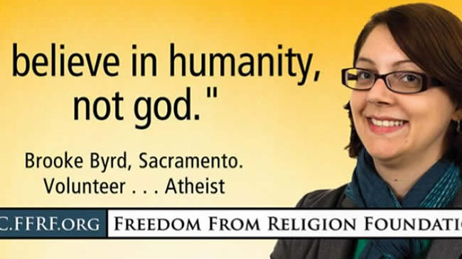
"Believe in humanity, not god."
1
“相信人性，
而非上帝。”
——布鲁克·伯德（Brooke Byrd），萨克拉门托
志愿者……无神论者
SAC.FFRF.ORG 宗教自由基金会（Freedom From Religion Foundation）

Slide 6
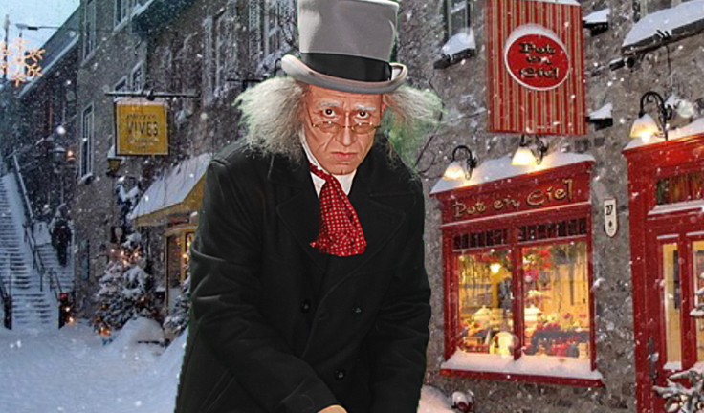
骗人的。
1
Notes:
The world not only ignores the Christ of Christmas, but attacks him in direct and indirect ways
这个世界不仅忽视圣诞的基督，还以直接和间接的方式攻击祂。

Slide 7
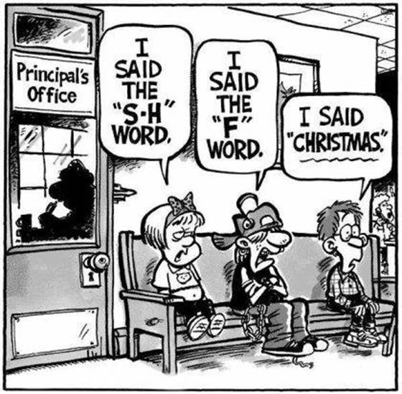
Christmas Shunned
1
我说了‘S-H’
这个词
（骂人词）
校长
办公室
我说了‘F’
这个词
（骂人词）
我说了
‘圣诞节
（Christmas）’
I said the
"S-H" word
I said the "F" word
Principal's Office
I said "Christmas."
Notes:
In some places we get punished for even mentioning Christmas. At the principal's office, one child says, "I said the 'S-H' word," another says, "I said the 'F' word," and still another declares, 'I said 'Christmas.’”
在某些地方，我们甚至因提到“圣诞节”而受到惩罚。在校长办公室里，一个孩子说：“我说了‘S-H’那个词（骂人的话）。”另一个孩子说：“我说了‘F’那个词（骂人的话）。”还有一个孩子说：“我说了‘圣诞节’。”

Slide 8

Who Needs Christ During Christmas? Nobody.
1
谁需要
基督
来庆祝
圣诞节？
没有人需要
Notes:
Satan still tries to make think we don't need God today.
撒旦今天仍然试图让我们认为我们不需要上帝。

Slide 9

Dear Christians, I share my toys. Why won't you share the season? Happy holidays for all!
1
亲爱的基督徒们：
我分享了我的玩具。为什么你们不能分享这个季节呢？
节日快乐，祝大家都快乐！
美国无神论者全国大会
地点：田纳西州孟菲斯
时间：2015年4月2日–5日
网址：atheists.org/convention
Notes:
Today we also doubt God's goodness by saying God holds us back. One atheist billboard states, "Dear Christians, I share my toys. Why won't you share the season? Happy holidays for all!" Do you see the assumption here? Christians want God's goodness only for them—so we don't believe God is good to share with all!
今天，我们还会怀疑上帝的善良，说上帝阻碍了我们。一个无神论者的广告牌上写着：“亲爱的基督徒，我分享我的玩具。为什么你们不分享这个季节？祝大家节日快乐！”你看到这里的假设了吗？基督徒只希望上帝的善良属于他们——所以我们不相信上帝是值得与所有人分享的！

Slide 10
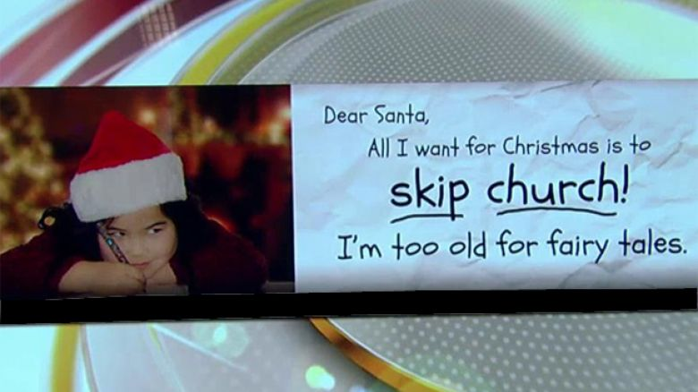
Dear Santa, All I want for Christmas is skip church! I'm too old for fairy tales.
1
亲爱的圣诞老人：
我圣诞节唯一的愿望就是不上教堂！
我已经长大了，不再相信童话故事了。
Notes:
Another writes, "Dear Santa, All I want for Christmas is to skip church! I'm too old for fairy tales." Some see the biblical story of the Fall as a fairy tale so that we don't want to be exposed to why God says death exists in our world. Ironic isn't? She writes to the fairy tale Santa and says she doesn't want to believe in God!
另一个孩子写道：“亲爱的圣诞老人，我圣诞节唯一的愿望就是不用去教堂！我已经长大了，不再相信童话故事。”
有些人将圣经中有关堕落的故事视为童话，因此他们不愿意面对神关于死亡为何存在于我们世界中的解释。
这不是很讽刺吗？她给“童话般”的圣诞老人写信，却说她不想相信神！

Slide 11
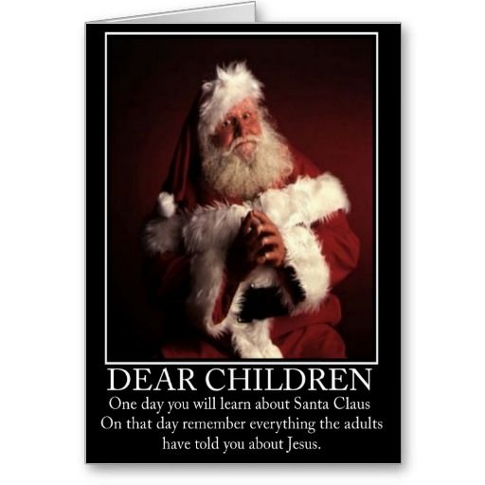
无神论者
圣诞贺卡
1
亲爱的孩子们，
有一天你们会知道圣诞老人。到那天，要记住大人告诉你们的有关耶稣的一切。
Notes:
… such as in Christmas cards that equate Jesus and Santa [read card].
…例如在圣诞贺卡上把耶稣和圣诞老人​​画等号[阅读卡片]。

Slide 12
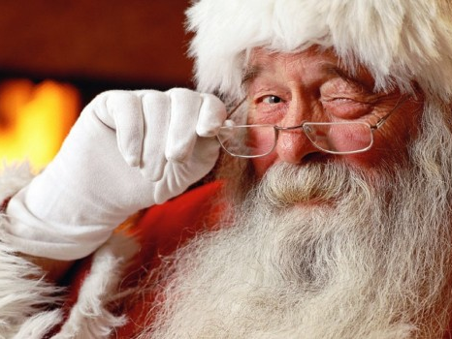
Santa
1
Notes:
But the fact is that Santa is based on Jesus and, as one blogger notes, "the history of Santa can be a way to teach kids about giving to others. The secular version of Santa that we know today is based on St. Nicholas, who was a Christian man that lived in the third century. When his parents died, they left him a large inheritance and rather than spend it on himself, he decided to give all his money away in an effort to obey Jesus's words to take care of the poor and sick. Some of the traditions that we associate with Santa are based on the stories of St. Nicholas. For example, leaving stockings out for Santa came from tales of St. Nicholas throwing bags of gold through open windows (which apparently sometimes landed in socks and shoes that were left by the fire)." (http://www.tommynelson.com/can-santa-jesus-coexist/).
事实上，圣诞老人是以耶稣为原型的。正如一位博主提到的：“圣诞老人的历史可以成为向孩子们传授施予他人的方式。我们今天所知的世俗版圣诞老人是基于圣尼古拉（St. Nicholas）的形象，而他是一位生活在三世纪的基督徒。当他的父母去世时，留给他一大笔遗产，而他没有将这些财产用于自己，而是决定把所有的钱捐出去，以实践耶稣关于关心穷人和病人的教导。我们与圣诞老人相关的一些传统是基于圣尼古拉的故事。例如，挂袜子等圣诞习俗来源于圣尼古拉将装满黄金的钱袋从敞开的窗户扔进去的传说（据说有时这些钱袋会掉进放在火炉旁的袜子或鞋子里）。”
（来源：http://www.tommynelson.com/can-santa-jesus-coexist/）

Slide 13
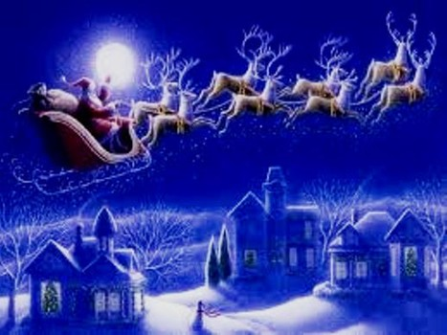
怎么办?
1
Notes:
Do you know what you should do when you see the Christ of Christmas maligned?
• Should you rise up and kill those who dishonor him? No.
• Should you just do nothing and hope it will go away? No.
• Should you do something in between? If so, then what?
当你看到圣诞的基督被诽谤时，你知道应该怎么做吗？
是否应该起来杀死那些羞辱祂的人？ 不。
是否应该什么都不做，希望事情自然过去？ 不。
是否应该采取介于两者之间的行动？ 如果是，那应该做什么呢？

Slide 14
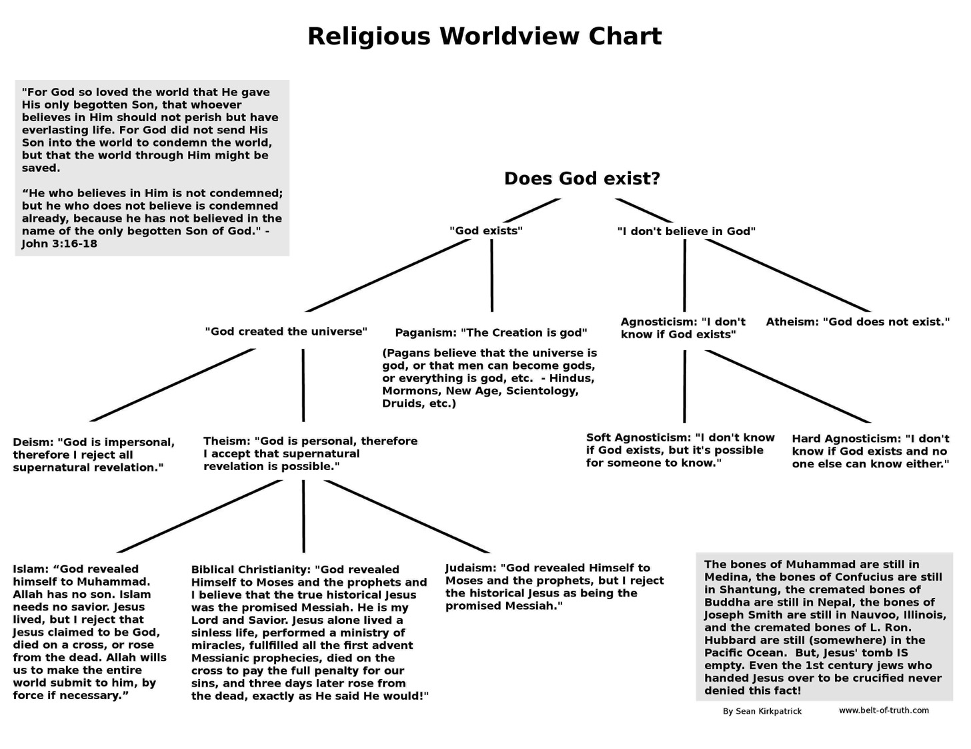
柯克帕特里克世界观图表
1
约翰福音 3:16-18
“神爱世人，甚至将他的独生子赐给他们，叫一切信他的，不至灭亡，反得永生。”
“信他的人，不被定罪；不信的人，罪已经定了，因为他不信神独生子的名。”
神是否存在？
神存在
不相信神
不可知论（Agnosticism）：
“我不知道上帝是否存在。”
无神论（Atheism）：
“上帝不存在。”
神创造了宇宙
“泛神论（Paganism）”
“宇宙本身就是神。”（异教徒相信宇宙是神，人可以成为神，或者一切都是神，比如印度教、摩门教、新世纪科学教等。）
自然神论（Deism）：
“神是非人格的，因此我拒绝所有超自然的启示。”
有神论（Theism）：
“神是有位格的，因此我接受超自然启示是可能的。”
软性不可知论：
“我不知道上帝是否存在，但有人可能知道。”
硬性不可知论：
“我不知道上帝是否存在，也没有人能够知道。”
伊斯兰教：
“神通过穆罕默德启示了自己。阿拉没有儿子。伊斯兰教要求人通过行为获得进入天堂的资格。然而，我拒绝耶稣的宣称，拒绝他是神，也拒绝他死在十字架上并从死里复活。”
圣经基督教：
“神通过摩西和先知启示了自己，我相信历史上的耶稣是主和救主。耶稣无罪生活，完成了他的事工，被钉十字架，为我们的罪付清代价，并从死里复活，正如他所说的那样。”
犹太教：
“神通过摩西和先知启示了自己，但我拒绝历史上的耶稣是应许的弥赛亚。”
穆罕默德的骨头仍埋在麦地那。
孔子的骨头仍埋在山东。
佛陀的骨灰仍存在尼泊尔和印度。
约瑟·史密斯的骨头仍埋在伊利诺伊州纳府（Nauvoo, Illinois）。
罗恩·哈伯德（科学教创始人）的骨灰仍埋在太平洋里。
但历史学家却无法找到耶稣的骨头，因为他确实从死里复活！

Slide 15
十种可能的世界观
2
犹豫不决
（不可知论）
决定
无神
（无神论）
有神
多神论
（多神教）
独一神论
有限的神
无限的神
非人格化的神
（泛在有神论)
人格化的神
（有限的神论）
非人格化的神
（泛神论）
人格化的神
有奇迹的神
（有神论）
无奇迹的神
（自然神论
改编自：
• Peter Kreeft
• Norman Geisler
• William D. Watkins
三位一体的神
（基督教有神论）
一位格
（一神论）
Notes:
“The chart is based in part on Peter Kreeft, “Introduction: Why Debate the Existence of God?” in Does God Exist? The Debate Between Theists and Atheists, by J. P. Moreland and Kai Nielsen (Buffalo: Prometheus Books, 1993), 15, and in part on Norman Geisler and William D. Watkins, Worlds Apart: A Handbook on World Views, 2d ed. (Grand Rapids: Baker, 1989), 16. It should be noted that in practice religions sometimes combine elements of more than one of these worldviews. For example, some forms of Hinduism affirm both pantheism and polytheism” (Kenneth D. Boa and Robert M. Bowman, Jr., “7. The Rationality of the Christian Worldview” https://bible.org/seriespage/7-rationality-christian-worldview#P33_10908 accessed 30 Sept 2015, footnote 13).
“该图表部分基于彼得·克里夫特（Peter Kreeft）的文章《引言：为什么讨论上帝的存在？》（Introduction: Why Debate the Existence of God?），收录于 J.P. 莫兰德（J. P. Moreland）和凯·尼尔森（Kai Nielsen）编写的《上帝存在吗？有神论者与无神论者的辩论》（Does God Exist? The Debate Between Theists and Atheists，布法罗：普罗米修斯出版社，1993），第15页，同时也部分基于诺曼·盖斯勒（Norman Geisler）和威廉·D·沃特金斯（William D. Watkins）编写的《天壤之别：世界观手册》（Worlds Apart: A Handbook on World Views），第二版（大急流城：贝克出版社，1989），第16页。需要注意的是，在实践中，宗教有时会结合多种世界观的元素。例如，某些形式的印度教同时支持泛神论和多神论。”
——摘自肯尼思·D·博阿（Kenneth D. Boa）与罗伯特·M·鲍曼（Robert M. Bowman, Jr.），《基督教世界观的理性》（“The Rationality of the Christian Worldview”），Bible.org，访问日期：2015年9月30日，脚注13。

Slide 16
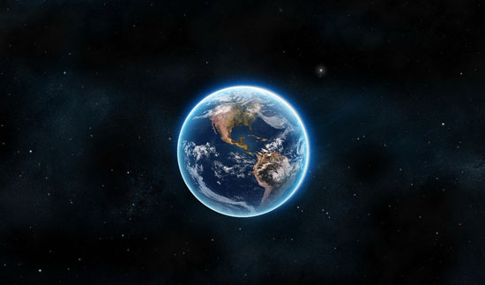
世界观：上帝与世界有何关系？
2

Slide 17
不可知论：
我们无法确定上帝是否存在于我们的世界中（孔子、康德、杜威、伯特兰·罗素、卡尔·萨根）
2
?
上帝?
?
?
?
?
?
?

Slide 18
无神论：
没有神存在，也没有神参与我们的世界
（道金斯，哲学佛教）
2

Slide 19
多神教：
许多神与世界有关
（古代近东、希腊和罗马神话、摩门教）
神
2
神
神
神
神

Slide 20
泛神论：
世界上存在一个有限的、非人格化的神（万物有灵论，美洲原住民宗教）
2
神

Slide 21
有限神论：
有限的个人神与世界互动（库什纳）
神
2

Slide 22
泛神论：
无限的非人格化的神就是世界本身（印度教、星球大战）
2
神

Slide 23
自然神论：
上帝创造了世界，但没有创造奇迹，所以没有发生奇迹（杰斐逊、富兰克林）
2
神

Slide 24
基督教有神论：
三位一体的上帝热爱我们的世界并创造奇迹（圣经观点）
圣父
2
上帝
圣子
圣灵

Slide 25
单一神论：
一神论的上帝与我们的世界息息相关，并创造奇迹（伊斯兰教、耶和华见证人）
神
2

Slide 26
与无神论者打交道的快速指南
所有知识
Notes:
1. Draw a circle with a radius from the edge to the center.
2. Say, "This circle represents all the knowledge of the universe, known and unknown."
3. Hand the pen to the atheist and say, "Please draw a second line from the center to show what piece of the pie represents your own knowledge of all that can be known."
4. Humble atheists will draw a sliver to show they know about 1%. Arrogant atheists will claim to know up to half of all knowledge. I have never seen anyone draw more than half.
5. Say, "Since you know only _____% of the world's knowledge, would you not agree that God can exist in the majority of the pie that you do not know about?"
6. Whether you friend admits it or not, by claiming that he does not know everything, he has just switched from an atheist to an agnostic. God can exist outside of his knowledge.
画一个从圆的边缘到中心的半径，并画出一个完整的圆。
说：“这个圆代表宇宙中所有的知识，无论是已知的还是未知的。”
把笔递给无神论者，说：“请在这个圆里画一条从中心到边缘的线，以表示您认为在所有可知知识中，您掌握了多大比例的知识。”
谦虚的无神论者通常会画一个很小的扇形，表示自己大约知道1%的知识。自负的无神论者可能会声称知道一半甚至更多的知识。然而，我从未见过有人画超过一半的。
说：“既然您只掌握了世界知识的_____%，您是否同意，上帝可以存在于您所不知道的知识的那大部分里？”
无论您的朋友是否承认，通过承认自己并不无所不知，他实际上已经从无神论者变成了不可知论者。上帝可以存在于他的知识范围之外。
这种方式旨在通过逻辑和谦逊引导对话，使人重新思考关于上帝存在的问题。

Slide 27
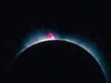
耶稣自始至终就是神
「太初有道 。
道与神同在。
道就是神。」
(约翰福音 1:1)

Slide 28
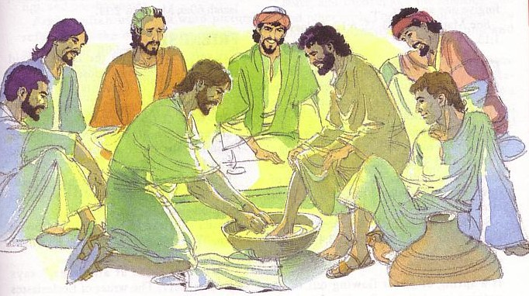
神在耶稣里成了人
道成了肉身，住在我们中间，滿有恩典和真理。我们见过他的荣光，正是从父而來的独生子的荣光。
- 约1:14（新译本）

Slide 29

回应批评
3
"
只要心里尊主基督为圣。有人问你们心中盼望的缘由，就要常作准备，以温柔敬畏的心回答各人。"
彼得前书 3:15
Notes:
Peter tells us the foundation on which to respond (Christ's Lordship of our lives), the "what" to do (answer based on hope), and the "how" to do this (gently and respectfully). This is our desire as we respond to The Da Vinci Code.
彼得告诉我们回应的基础（基督在我们生命中的主权），要做的“内容”（基于盼望的回答），以及“如何”去做（温柔且尊重地）。这也是我们在回应《达芬奇密码》时的目标。

Slide 30
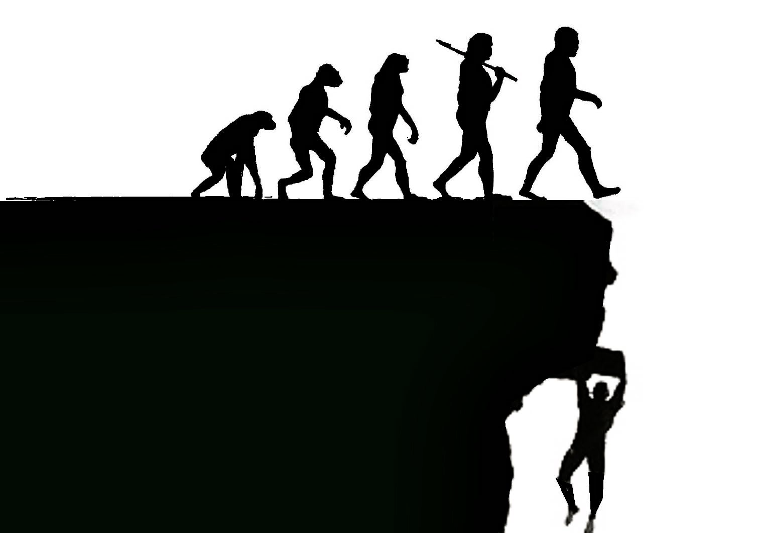
无神论是一种
信仰体系
3

Slide 31
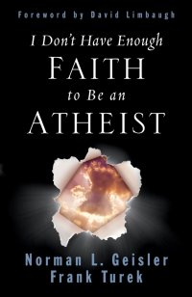
无神论是一种
信仰体系
3
前言作者：大卫·林博（David Limbaugh）
我没有足够的信仰
去成为一个
无神论者
作者：
诺曼·L·盖斯勒（Norman L. Geisler）、弗兰克·图瑞克（Frank Turek）

Slide 32
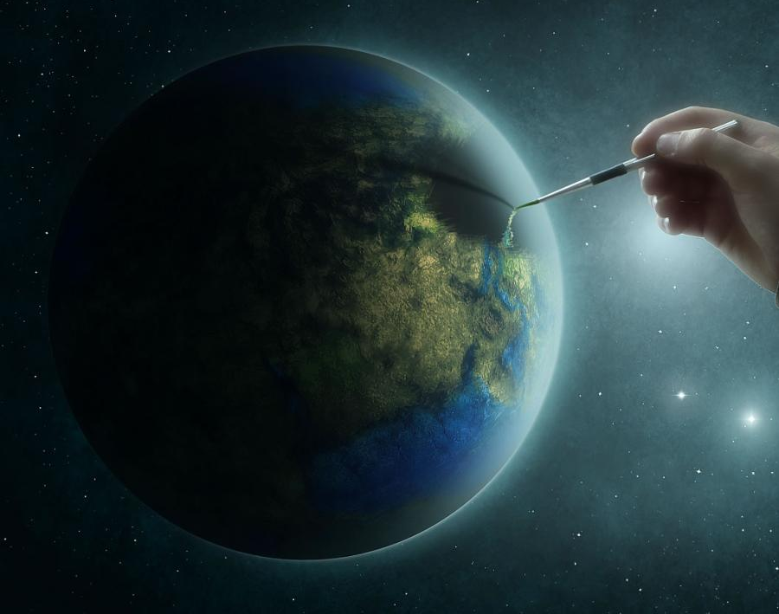
创造：来自设计的论据
3

Slide 33
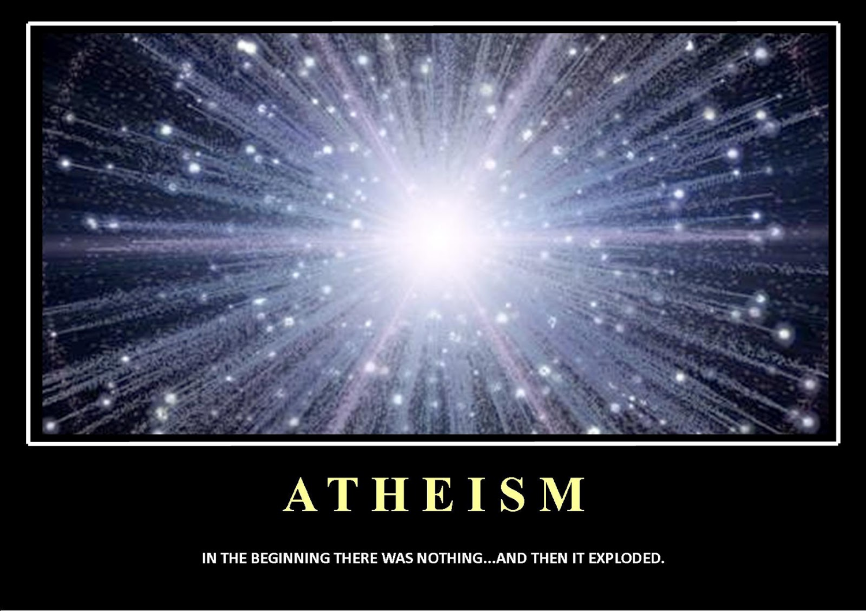
无神论
3
一开始什么也没有......然后它爆炸了。

Slide 34
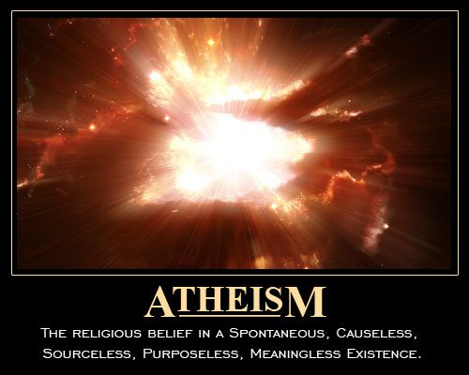
无神论
3
宗教信仰认为存在是自发的、无原因的、无来源的、无目的的、无意义的。

Slide 35

我们的电脑和智能手机是设计出来的吗？
3

Slide 36
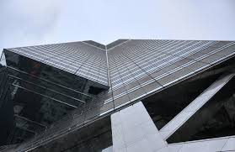
这座建筑是设计出来的吗？
3

Slide 37

这婴孩是设计出来的吗？
3

Slide 38
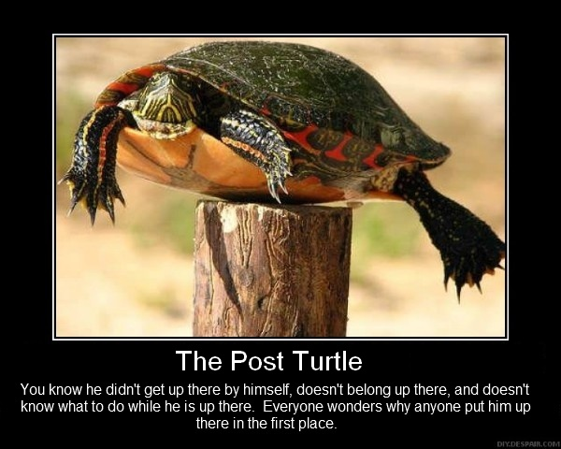
这只乌龟自己过来的吗？
3
如果不是，您的解释是什么？

Slide 39


Title slide
Terry Mortenson博士
创造或进化:为何重要
创世记答案机构
Designed by Dr. Terry Mortenson
Dr. Rick Griffith • 博士 • 新加坡神学院 • BibleStudyDownloads.org
Notes:
39
This template is intended for talk titles. Although it can be used for significant section titles, its “cover page” feel makes it best used once at the beginning of a presentation. Subtitle can be as its name suggests or the speaker's name. Presentation Team recommends title text size as 50–72 and subtitle size as 30–48 with optimal sizes already used in this example. This also contains a floating AiG logo that can be repositioned or removed as appropriate for the overhead's content.

Slide 40
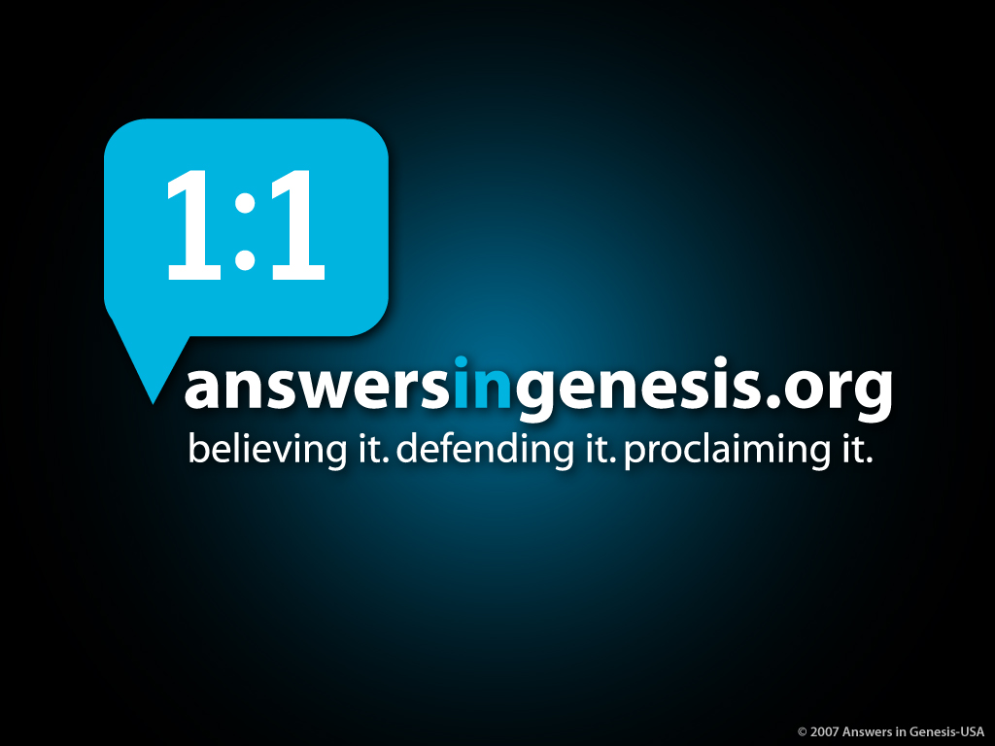
AiG web site #1
相信，防守，宣告
Notes:
40

Slide 41
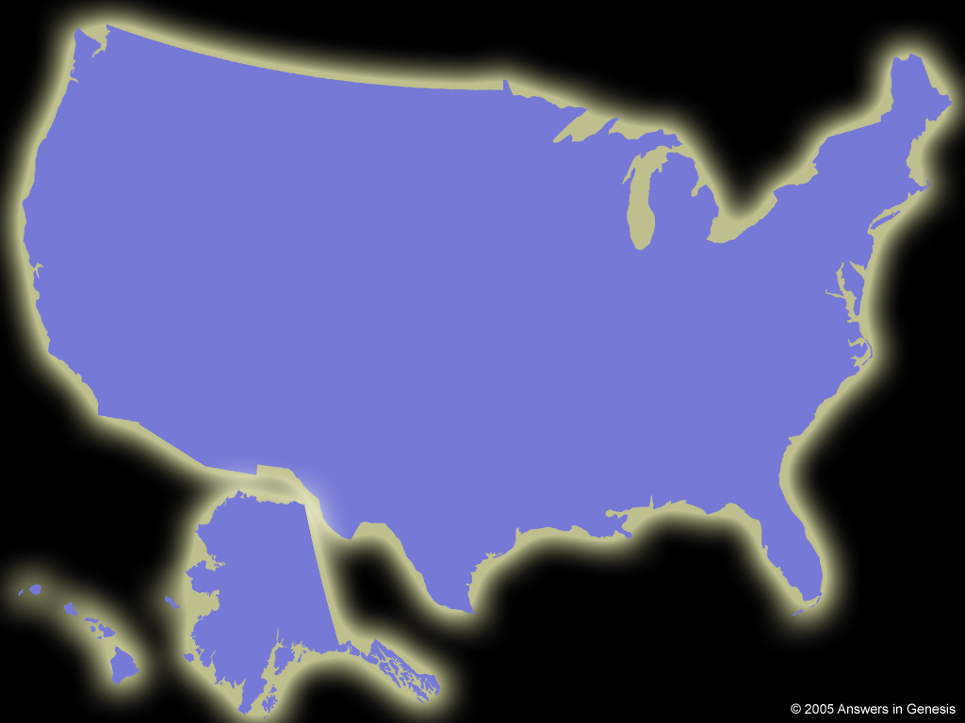
America—largest number of…
美国拥有最多的：
教会/神学院
基督教学院
基督教书局和资料
基督教广播电台
Notes:
41

Slide 42

America—less Christian
美国拥有最多的：
教会/神学院
基督教学院
基督教书局和资料
基督教广播电台
但与神的关系越来越疏离!

Slide 43

目前的问题
堕胎
校园暴力事件
色情
同性恋行为
种族
歧视
家庭破裂
Notes:
43

Slide 44

Q 899 Barna
“少数重生成年人(44%)
与青少年人(9%)对道德真理
有正确的认识。”
2000年12月12 日, Barna 网（www.barna.org）的研究报告“今年最有趣的发现 ”
Notes:
www.barna.org/cgi-bin/PagePressRelease.asp?PressReleaseID=77&Reference=E&Key=moral%20truth

Slide 45
Foster Letter 2002
“在‘美国家庭危机的研究’发觉一些令人不安的事实。在福音派家庭中长大的孩子，88%在18岁离开教会，再也不回头。”
2002年7月26日牧师每周简报的专注于家庭, 引用了 Gary Foster, 2002年08月10日, 第1页《The Foster Letter》。
Notes:
From Carl Kerby
Following is the entire quote that was in my newsletter. My source was the 7/26/02 issue of Pastor's Weekly Briefing published by the Pastoral Ministries department of Focus on the Family.
American Family In Crises Research by the Southern Baptist Council on Family Life has uncovered some disturbing facts that are leading the group to emphasize the need to rebuild the American family.
§ 88% of the children raised in evangelical homes leave church at the age of 18, never to return.
§ The divorce ratio among members of evangelical churches is virtually the same as non-church members.
§ One million children in the U.S. see their parents divorce.
§ Personal bankruptcies are at an all-time high in America.
The majority of children in America have less than 10 minutes of significant and meaningful conversation with their parents each week. If you remove the mother, you can measure this statistic in seconds. The council recommends that families set aside one evening a week as a family night, on which no local church activities would be scheduled to interfere. It also urged an increased emphasis on biblically based premarital counseling. (PWB 7/26)
Gary D. Foster
Gary D. Foster Consulting
334 Sutherland Place
Manitou Springs, CO 80829
Phone: 719-685-1138 E-mail: GFosterCns@rmi.net Website: http://www.garydfoster.com/
"Helping Christian ministries & product companies discover new revenue streams and to better leverage existing ones."

Slide 46

Already Gone 04802
一般书籍
“已经离去”
  Ken Ham 和 Britt Beemer,
  与 Todd Hillard 著
© Answers in Genesis-USA

Slide 47
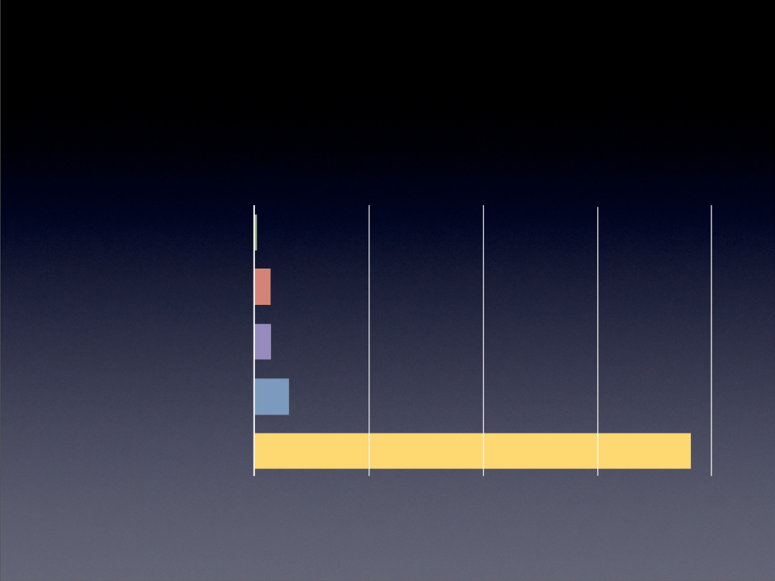
就读的高中
天主教学校
0.6%
特许学校
3.2%
家庭学校
3.4%
基督教学校
6.9%
公共学校
85.9%
Notes:
Survey done by American Research Group (similar to Barna and Gallup)—professional statistically valid study paid for by AiG supporters
Survey 20-29 year olds who grew up in church but don't go to church any more, to find out why.

Slide 48
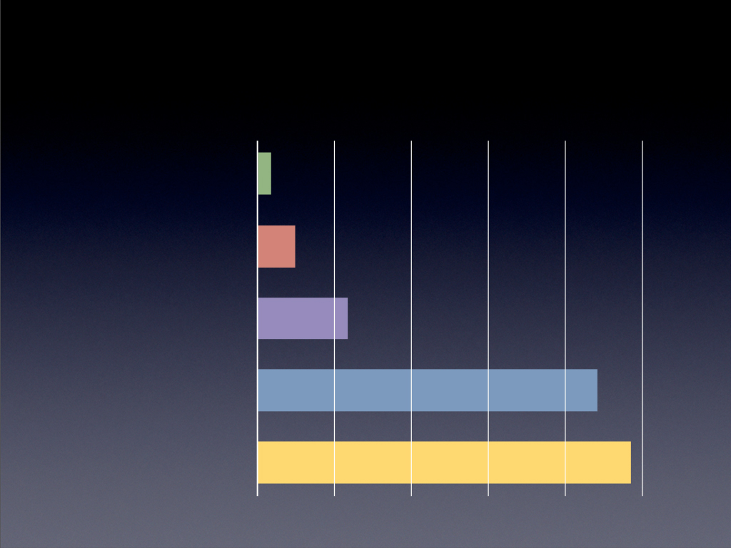
若你不相信，曾几何时开始疑惑呢？
不知道
1.61%
小学
4.37%
学院
10.57%
初中
39.77%
高中
43.68%

Slide 49
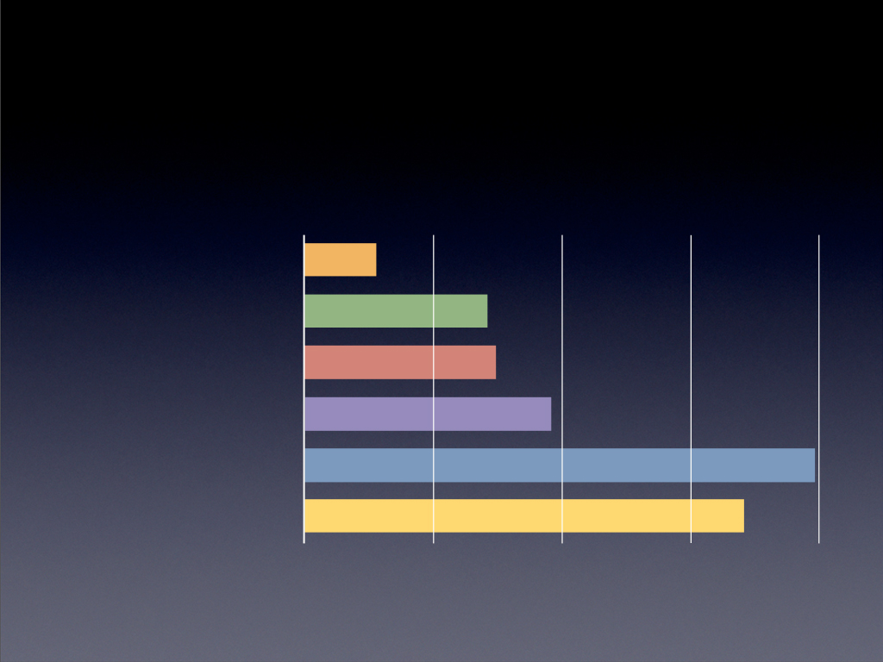
以下哪一个选项使你对圣经最容易产生疑问？
45.2%
神迹不真实
4.3%
圣经不可信
10.7%
创造的来原
11.2%
太多规则
14.4%
地球不到一万岁
29.7%
无
25.6%
那些经常上主日学

Slide 50
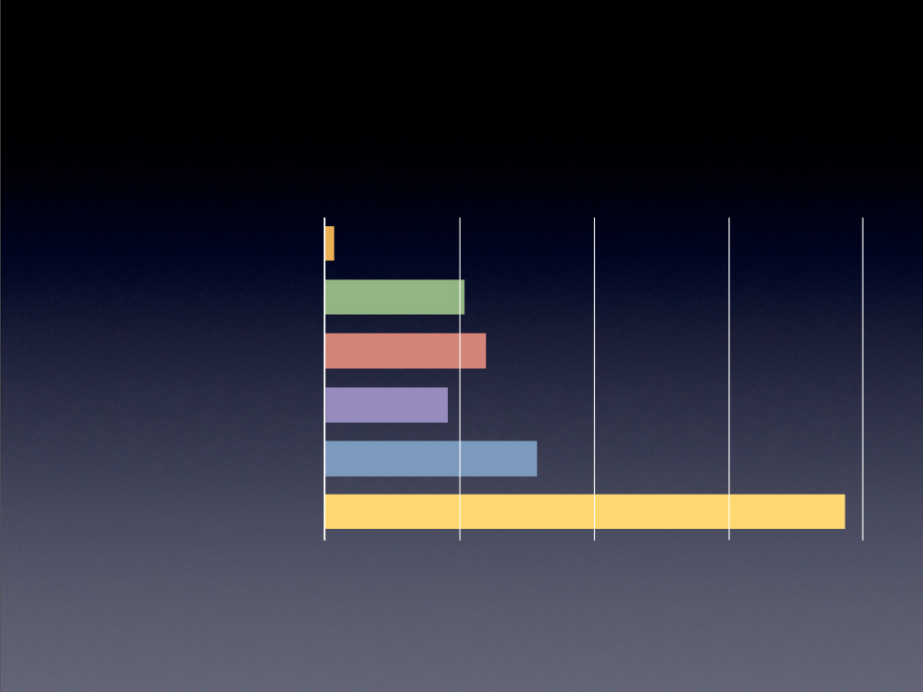
以下那一个选择使你对圣经有最大的疑问？
32.1%
神迹不真实
0.8%
圣经不可信
11.7%
创造的来原
13.5%
太多规则
10.7%
地球不到一万岁
17.8%
无
43.4%
那些很少上主日学
Notes:
We are not saying that we should get rid of Sunday school. But we are suggesting that we need to change the curriculum and the training.
Most Sunday school teachers, like most Christian adults don't know how to defend the faith against the skeptical challenges that are coming through the schools, media, science programs on TV, etc. We need apologetics training for the teachers and then they need to give it to the kids.

Slide 51
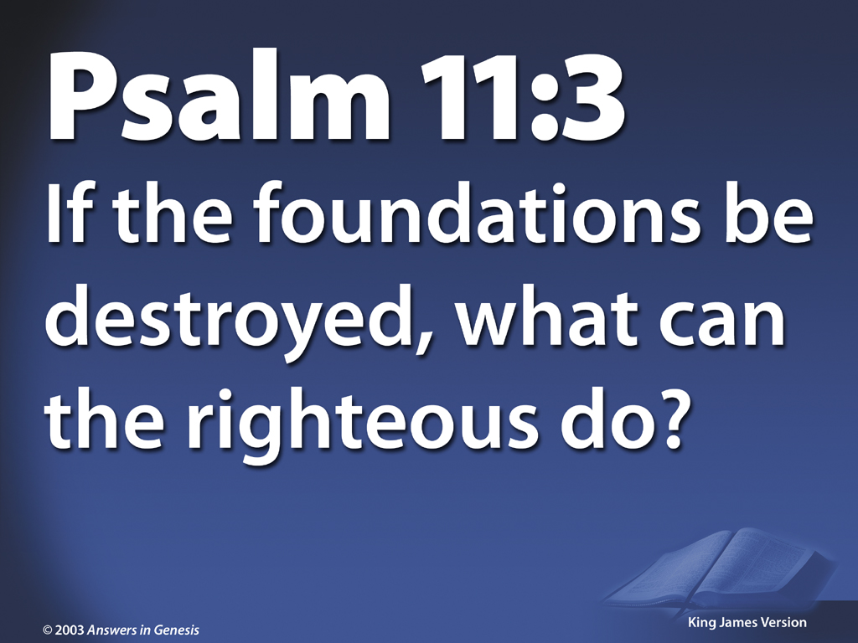
Psalm 11:3 KJV 00422
诗11:3
根基若毁 坏，义人还能作什么呢?

Slide 52

Typical House

Slide 53
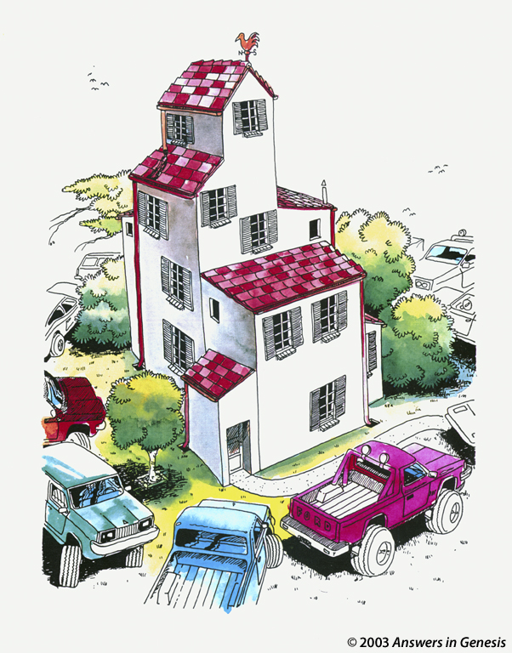
House 2 00419
Notes:
Suppose many huge trucks rumbled around the house without ever touching it.

Slide 54
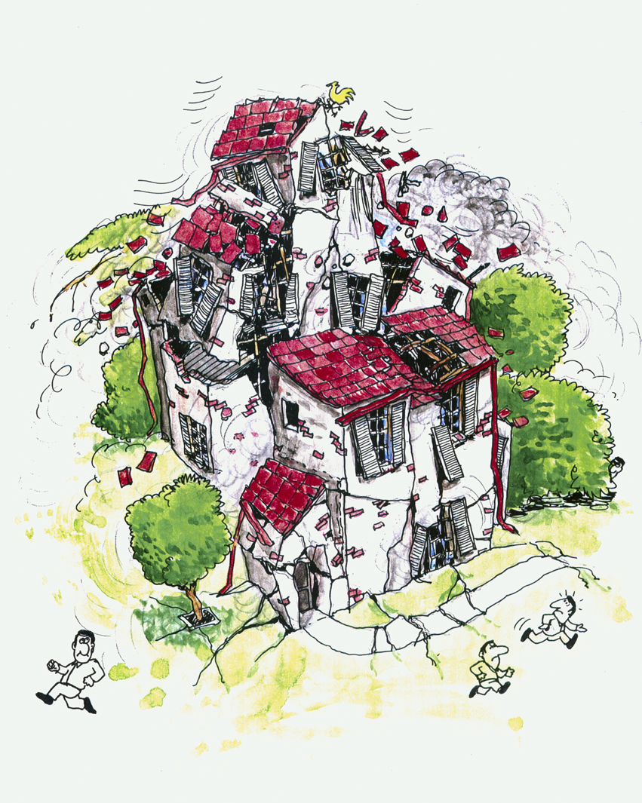
Typical House collapsed

Slide 55
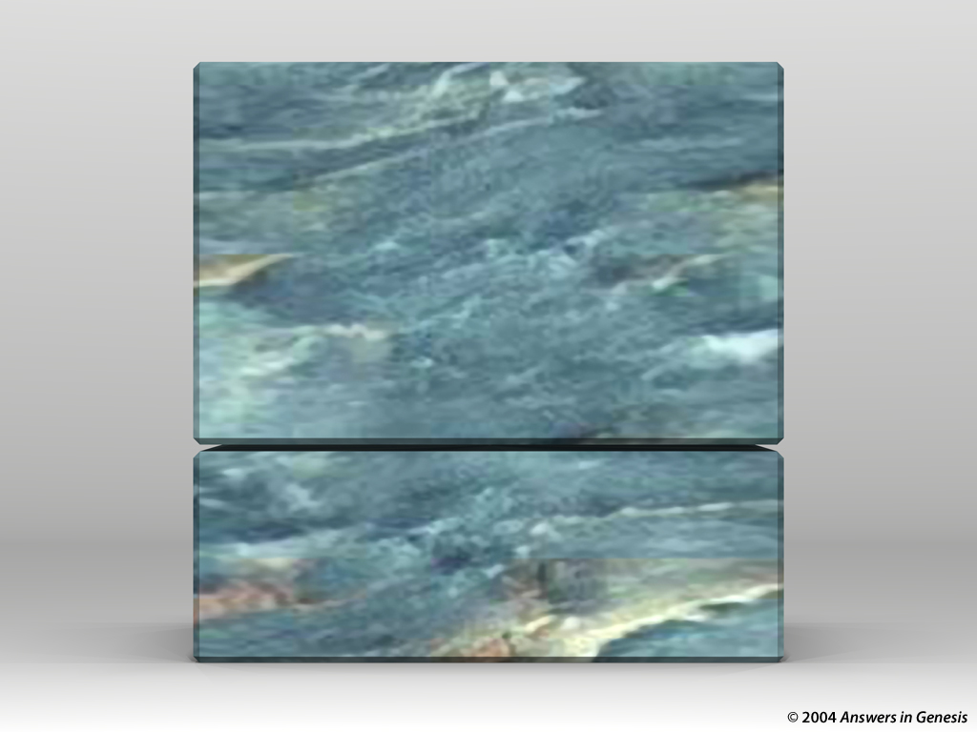
Blocks-Genesis + Doctrine 00874
教义
X
X
创世记

Slide 56

Blocks – Genesis/doctrine/sin grey
教义
罪
创世记
创世记

Slide 57
Blocks – Genesis/doctrine/clothing grey
教义
衣服
创世记
创世记
Notes:
talk again about modesty—wedding pictures we get from committed Christians with very immodest wedding dresses, in most churches where I speak including our own, teens and older women are immodestly dressed—just reflective of the influence of nudity in our culture and our ignorance of the Genesis foundation of the Bible's teaching on clothes. Men, teach your wives and daughters. Wives and daughters, ask your husbands and dads about specific clothing.

Slide 58
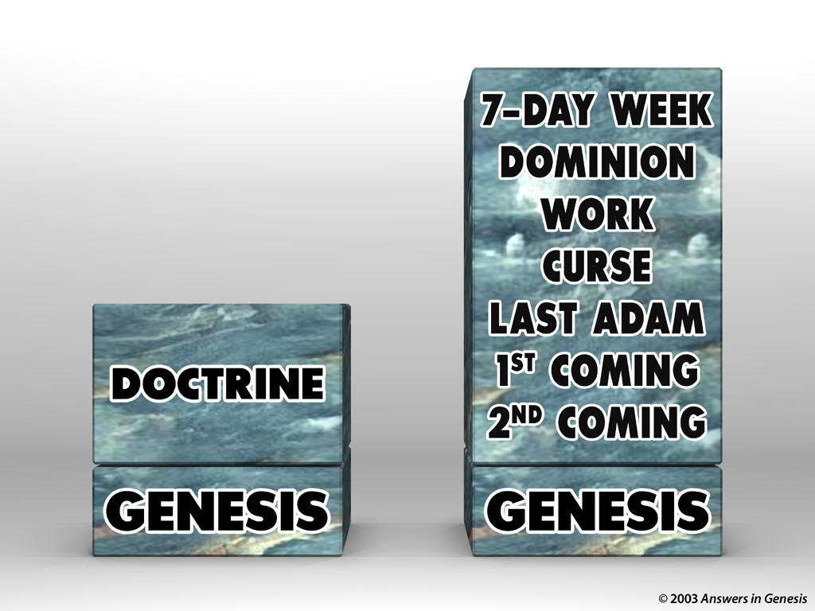

Blocks-Genesis Doctrine & Doctrines 00405
第二次再来
第一次降临
末后的亚当
咒诅
治理
教义
工作
七天创造
创世记
创世记

Slide 59
Blocks – Genesis/doctrine/marriage grey
教义
婚姻
创世记
创世记
Notes:
Mal. 2:16—God hates divorce

Slide 60

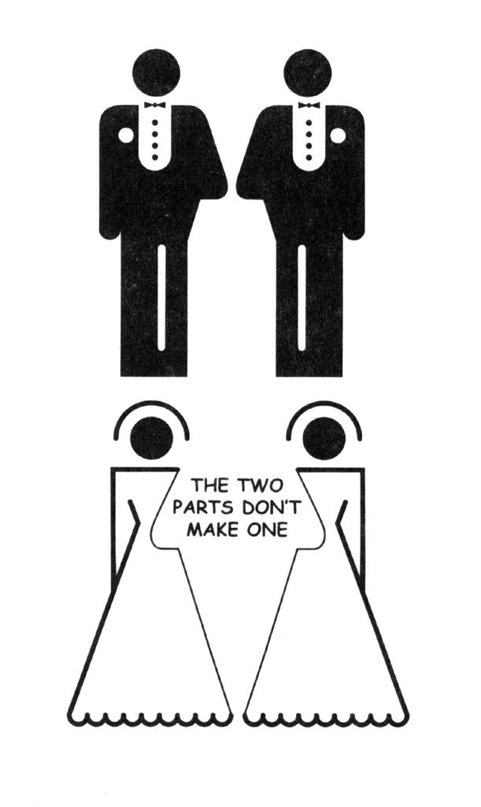
Marriage silhouettes
这对不能配成一对
Notes:
So as Christians, when we are confronted with this issue of homosexual marriage, which picture is consistent with the Christian foundation found in the book of Genesis? God ordained marriage as one man for one woman for life in the book of Genesis.

Slide 61
Blocks-Genesis + Gospel 00872
死亡
创世记

Slide 62

为什么?
62
Notes:
62
62
See 124

Slide 63
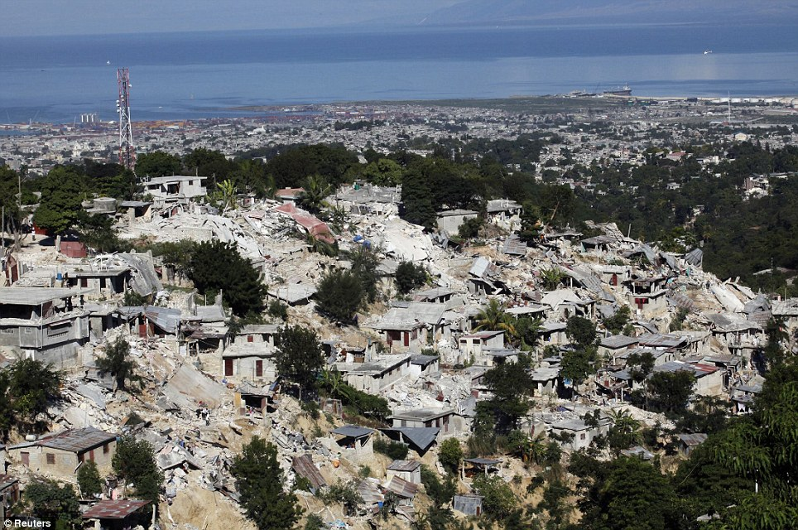
为何满有慈爱的神会容许地震？
Notes:
63

Slide 64
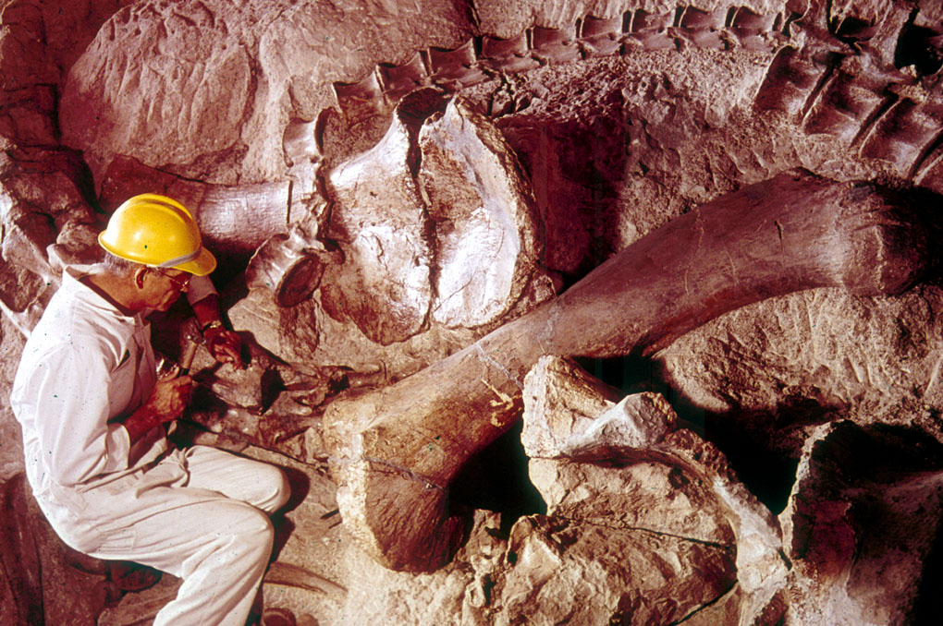
Fossil dinosaur with scientist
Notes:
Picture from Dinosaur National Monument (national park) in Utah & Colorado
Show my fossil shells

Slide 65

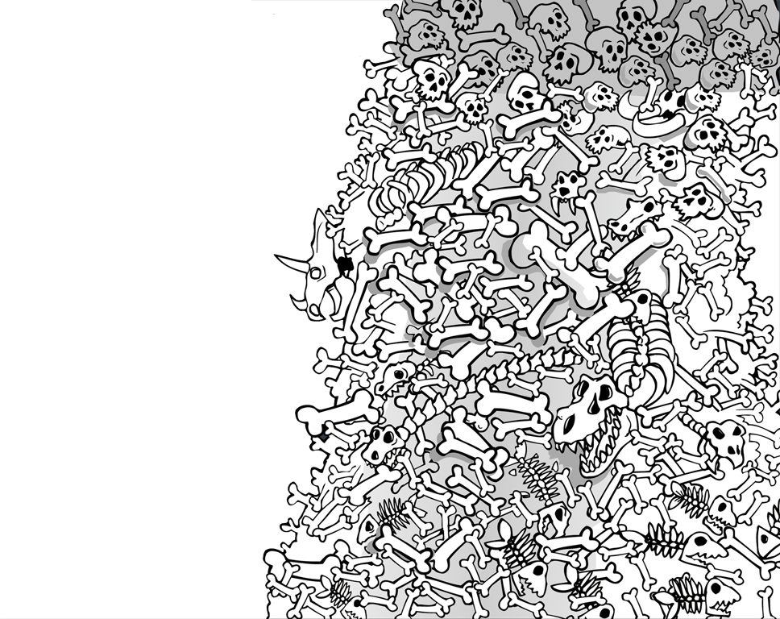
化石记载
痛苦
死亡
杀戮
数百万年
=
疫病
挣扎
受苦
灭绝

Slide 66
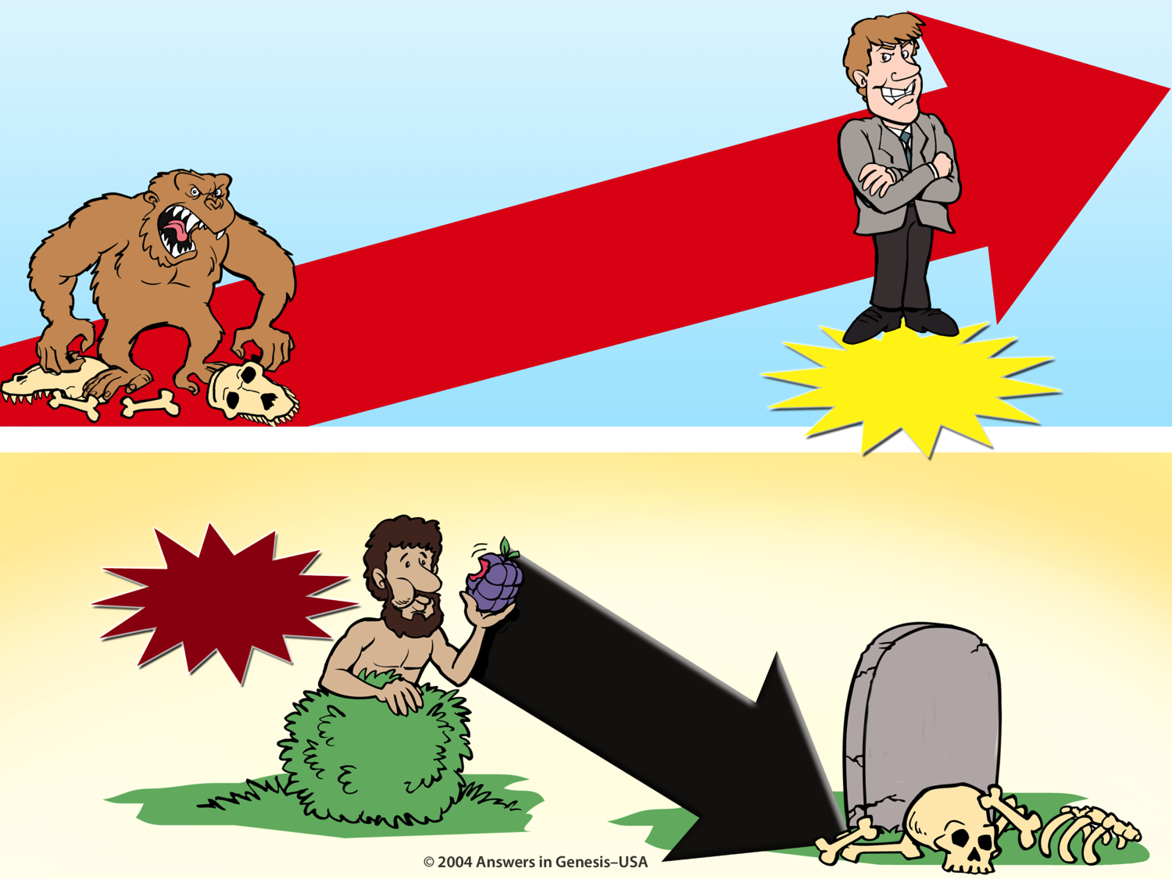
Evolution Millions of Years + Creation 01133
进化论
数百万年
死亡
流血 苦难 疾病
人类的
創造論
死亡
Notes:
66
Do these two views agree?
No, of course not. They are diametrically opposed to each other.

Slide 67
Evolution Millions of Years + Creation 01133
进化论
数百万年
死亡
流血 苦难 疾病
人类的
創造論
人类的
行为
罪
死亡
Notes:
67
Do these two views agree?
No, of course not. They are diametrically opposed to each other.

Slide 68

Gen. 1:29-30 NAS
创世记 1:29-30
29. 神 说 ， 看 哪 ， 我 将 遍 地 上 一 切 结 种 子 的 菜 蔬 和 一 切 树 上 所 结 有 核 的 果 子 ， 全 赐 给 你 们 作 食 物 。
30. 至 于 地 上 的 走 兽 和 空 中 的 飞 鸟 ， 并 各 样 爬 在 地 上 有 生 命 的 物 ， 我 将 青 草 赐 给 它 们 作 食 物 。 事 就 这 样 成 了 。

Slide 69
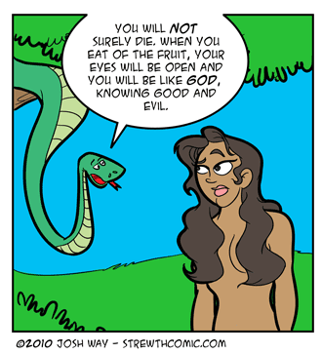
Convincing Dialogue
你一定不会死 当你吃水果时，你的眼睛会开放，你就像上帝，知道善恶。

Slide 70
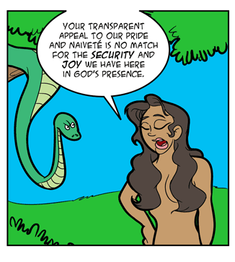
Convincing Dialogue
你对我们的骄傲和天真的透明吸引力与我们在神面前所存在的安全和快乐是不相符合的。

Slide 71
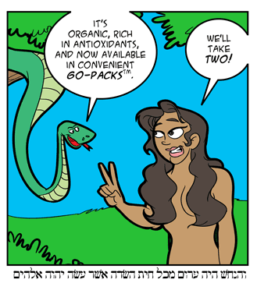
Convincing Dialogue
它是有机的，富含抗氧化剂，现在可用于方便的包装。
我们拿
两个

Slide 72
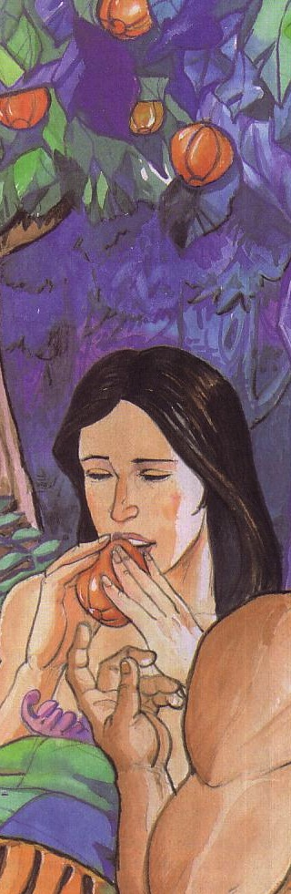
The Sad Results
3
The Fall brought many consequences

Slide 73
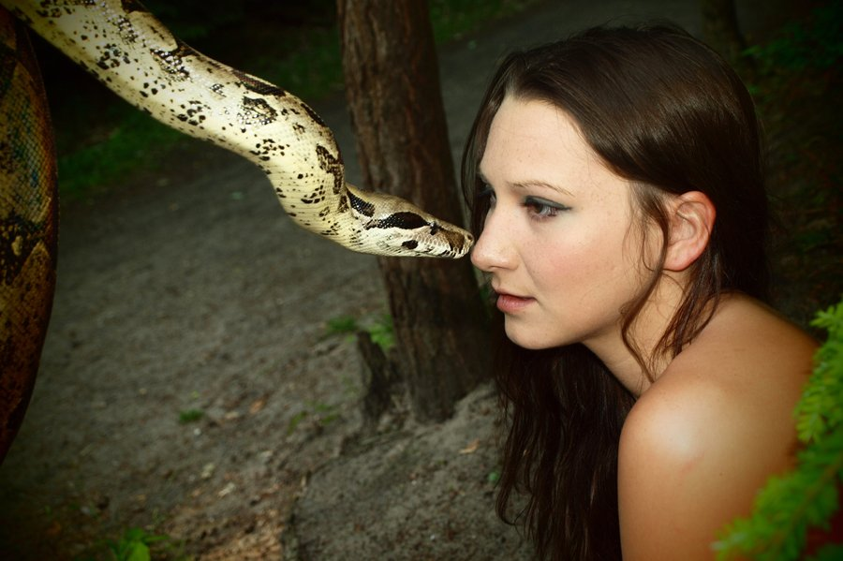
对质

Slide 74
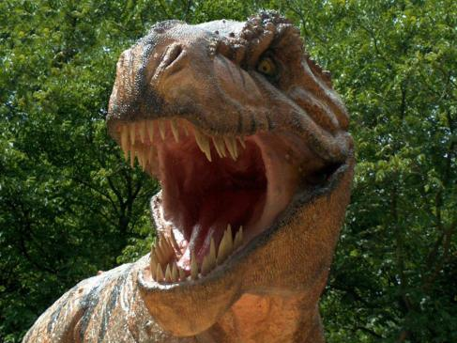
3
"…you are cursed more than all animals, domestic and wild…"
Animals cursed (Gen. 3:14 NLT)
Notes:
74

Slide 75
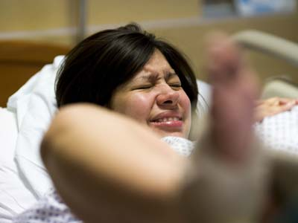
夏娃大大判断：分娩疼痛增加
（创3:16）

Slide 76
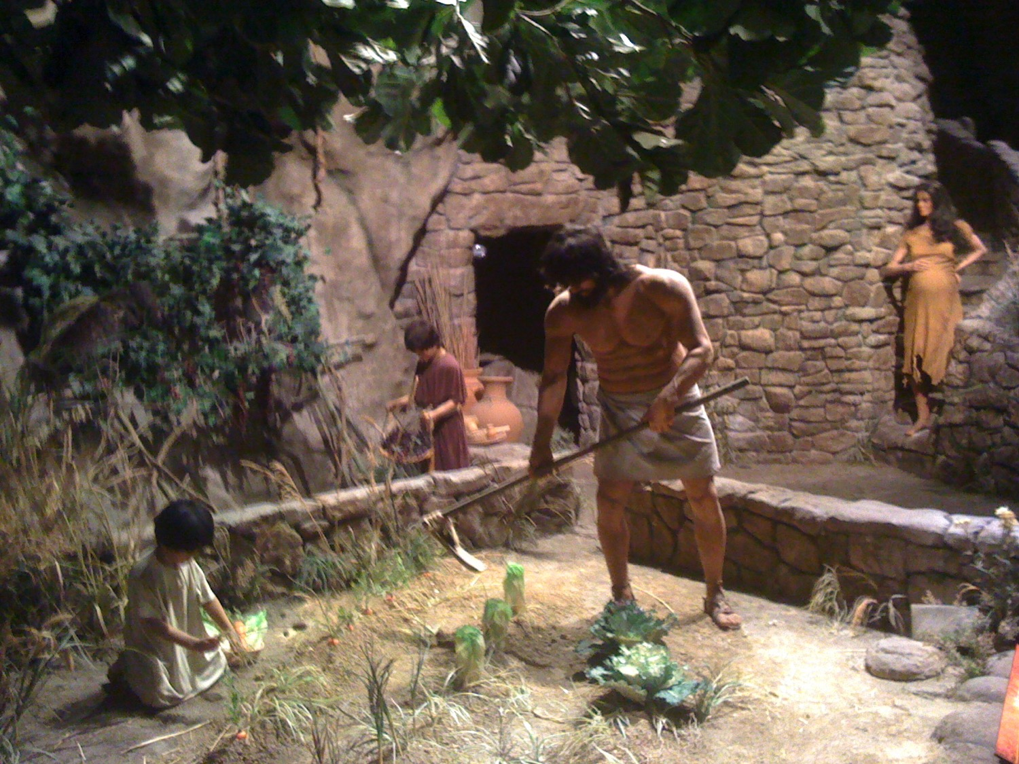
"And to the man he said, 'Since you listened to your wife and ate from the tree whose fruit I commanded you not to eat, the ground is cursed because of you. All your life you will struggle to scratch a living from it. ¹⁸It will grow thorns and thistles for you, though you will eat of its grains'" (3:17-18 NLT).
Ground was cursed (Gen. 3:17-18)
3

Slide 77
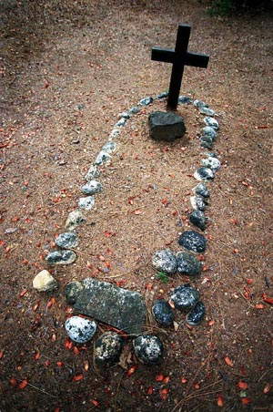
"By the sweat of your brow will you have food to eat until you return to the ground from which you were made. For you were made from dust, and to dust you will return" (3:19 NLT).
Adam & Eve began to die physically
3
Notes:
Adam's physical death did not come for another 930 years (Gen. 5:5), but his spiritual separation (death) came immediately upon sinning against God.

Slide 78
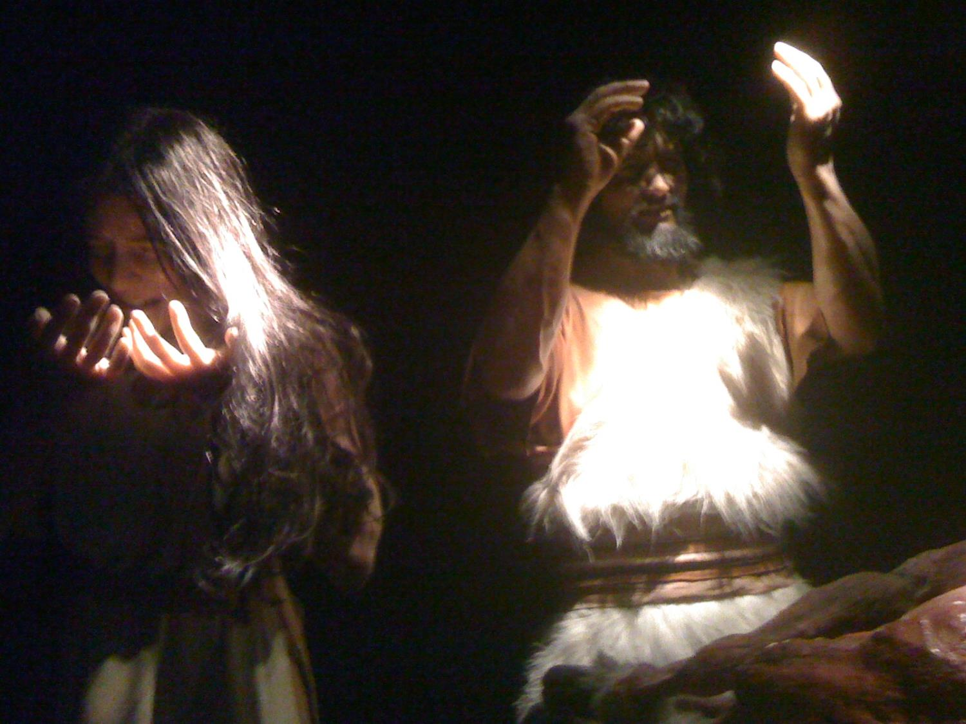
罗马书5:12
这 就 如 罪 是 从 一 人 入 了 世 界 ， 死 又 是 从 罪 来 的 ； 於 是 死 就 临 到 众 人 ， 因 为 众 人 都 犯 了 罪 。

Slide 79

“被造的万物都热切渴望 神的众子显现出来。 ²⁰ 因为被造的万物服在虚空之下，不是自己愿意这样，而是由于使它屈服的那一位； ²¹ 被造的万物盼望自己得着释放，脱离败坏的奴役，得着 神儿女荣耀的自由。”
(罗马 8:19-21 CNVS).
受制于败坏的受造之物
(罗马 8:19-23)

Slide 80
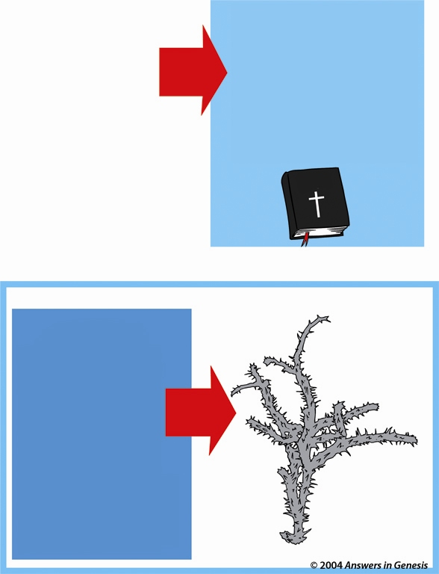
如果神因亚当犯罪后诅咒地长出荆 棘。。。
创世记 3:18
"地 必 给 你 长 出 荆 棘 和 蒺 藜 来 "
Psilophyton crenulatum
为什么我们能找到数百万年前的荆棘化石？
泥盆纪
360-408
百万年

Slide 81
如果神因亚当犯罪后诅咒地长出荆 棘。。。
创世记 3:18
"地 必 给 你 长 出 荆 棘 和 蒺 藜 来 "
Psilophyton crenulatum
为什么我们能找到数百万年前的荆棘化石？
泥盆纪
360-408
百万年

Slide 82
你相信那一个呢？
如果神因亚当犯罪后诅咒地长出荆 棘。。。
创世记 3:18
"地 必 给 你 长 出 荆 棘 和 蒺 藜 来 "
Psilophyton crenulatum
为什么我们能找到数百万年前的荆棘化石？
泥盆纪
360-408
百万年

Slide 83

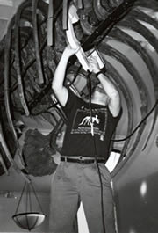
Whitehead 2003—dino cancer
研究者已经发现许多恐龙得过癌症。它们的肿瘤与人类患者相同。这表示癌症的存在已经有很长的一段时间，而基本上保持不变。 Bruce Rothschild 说：“疾病看起来都是同样的，无论哪一种生物受到影响。”
在美国X-光的恐龙骨骼之一
2003年10月21日之John Whitehead的 “恐龙得癌症” <www.nature.com>.
Notes:
Picture and quote from http://www.nature.com/nsu/031020/031020-2.html

Slide 84
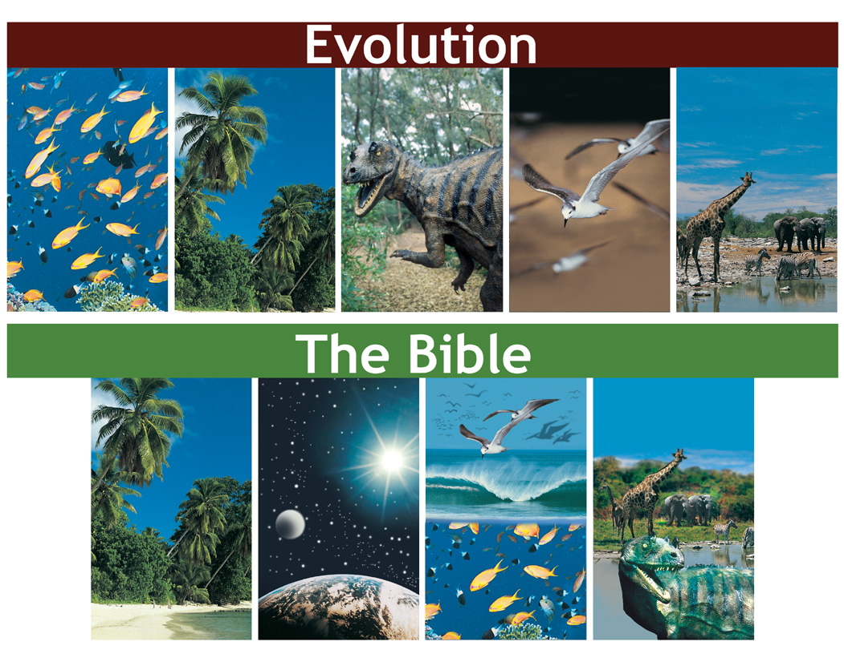
Evolution vs Bible timeline
进化论
圣经

Slide 85
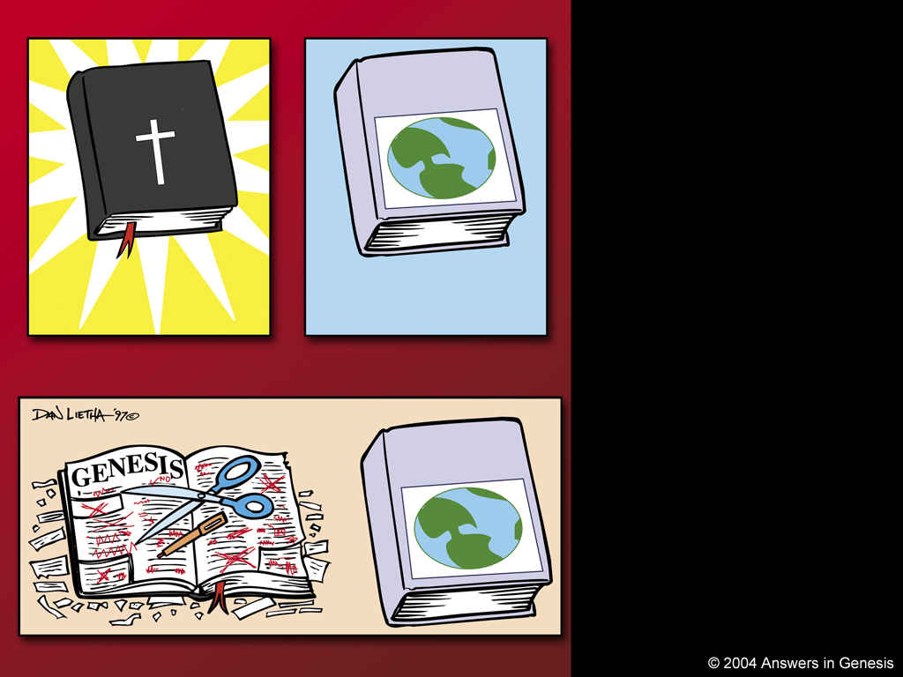
Bible Modified 00814b
圣经
进化论
当人们尝试把它们融入在一起，你猜哪一个被修改！
神纯正的话
人们易错的想法
进化论
创世记

Slide 86

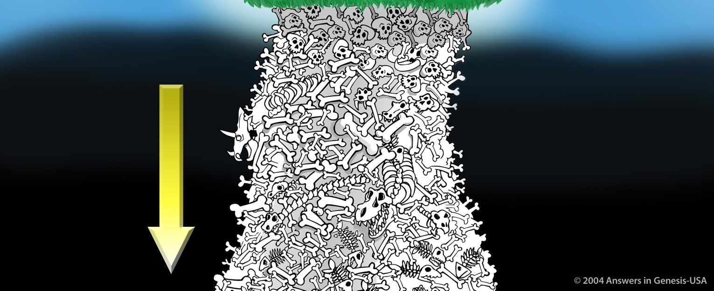
A&E on bones animated
亚当，这的确是个完美的世界！
是的夏娃！就像神所说“一切所造的都甚好。”
伊甸园
痛苦
死亡
数百万年
杀戮
化石记载
疫病
挣扎
受苦
灭绝

Slide 87
A&E on bones animated
亚当，这的确是个完美的世界！
是的夏娃！就像神所说“一切所造的都甚好。”
X
伊甸园
痛苦
死亡
数百万年
杀戮
化石记载
疫病
挣扎
受苦
灭绝

Slide 88
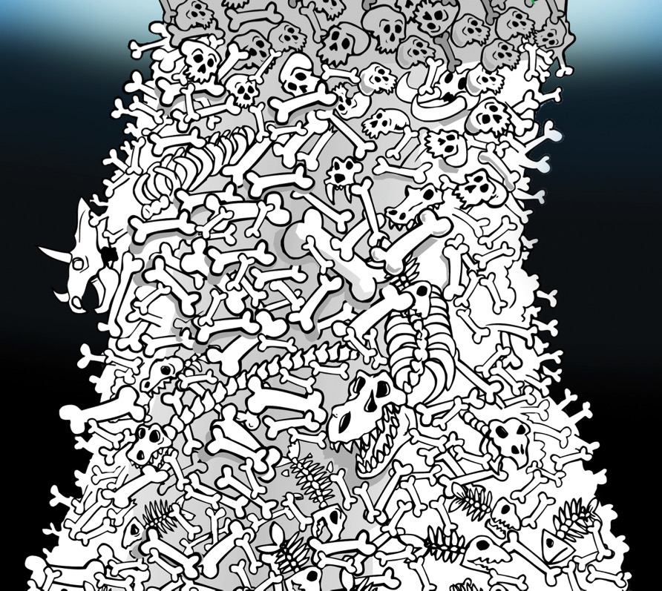

Fossils on Garden of Eden
痛苦
化石记载
死亡
诺亚的洪水
杀戮
疫病
挣扎
受苦
灭绝
伊甸园

Slide 89
Fossils on Garden of Eden
痛苦
X
化石记载
死亡
诺亚的洪水
杀戮
疫病
挣扎
受苦
灭绝
伊甸园

Slide 90
Fossils on Garden of Eden
伊甸园
痛苦
化石记载
诺亚的洪水
死亡
杀戮
疫病
挣扎
受苦
灭绝
Notes:
90

Slide 91


有关死亡的两种历史观
起初
死亡是敌人
将来
人的罪带来死亡
死亡不会再存在
仅仅几千年
神的话语
没有死亡
没有死亡
死亡不过是暂时的
人的
想法
上亿年
Move the black box over to translate underneath
生死总是密不可分的
死亡是永恒存在的
只要有生命，必然有死亡
Notes:
91

Slide 92
有关死亡的两种历史观
起初
死亡是敌人
将来
人的罪带来死亡
死亡不会再存在
仅仅几千年
神的话语
没有死亡
没有死亡
死亡不过是暂时的
人的
想法
上亿年
Move the black box over to translate underneath
生死总是密不可分的
死亡是永恒存在的
只要有生命，必然有死亡
Notes:
92

Slide 93


死亡存在了多久 (罗马书. 5:12)?
很好!
世界的角度
过去
数百万年
现在
将来
亚当
死亡
死亡
死亡
死亡
很好!
圣经的角度
Answers in Genesis
现在
将来
过去
亚当
没有死亡
死亡
没有死亡
没有死亡

Slide 94
死亡存在了多久 (罗马书. 5:12)?
很好!
世界的角度
过去
数百万年
现在
将来
亚当
死亡
死亡
死亡
死亡
很好!
圣经的角度
Answers in Genesis
现在
将来
过去
亚当
没有死亡
死亡
没有死亡
没有死亡

Slide 95










Gap Where Fit Mil of Yrs 00845
你会将数百万年“摆”在哪里？
某处
创世记 1:1 和 1:2 之间
(鸿沟理论家)
把数百万年放进六天内(渐进创造论家与有神进化论家)
日
日
日
日
日
日
地球，空间，时间 和光
大气层
旱地和植物
太阳，月亮和星星
大海和空中的飞鸟
动物和人

Slide 96
Ex. 20:11 NAS
出埃及记 20:11
因 为 六 日 之 内 ， 耶 和 华 造 天 ， 地 ， 海 ， 和 其 中 的 万 物 ， 第 七 日 便 安 息 ， 所 以 耶 和 华 赐 福 与 安 息 日 ， 定 为 圣 日 。

Slide 97

Day 3 Ways 02007
在我祖父的时代，开车走全国范围需要十二天路程。
我们到
了没有？
Notes:
Revised: August 2005.

Slide 98

Literal Days 1-6 animated
创世记 1: 真实的日子
1. 在第五节‘Yom’是照字义定位。

Slide 99
Genesis 1:1 NAS
创世记 1:5
神称光为昼， 称暗为夜。 有晚上，有早晨，
这是头一日。

Slide 100
Literal Days 1-6 animated
创世记 1: 真实的日子
1. 在第五节‘Yom’是照字义定位。
2. 与数字形容词有关。
3. 与“晚上”和“早晨”有关。
4. 在第十四节‘Yom’是照字义定位。

Slide 101
Gen. 1:14 NAS
创世记 1:14
神 说 ， 天 上 要 有 光 体 ，
可 以 分 昼 夜 ， 作 记 号 ， 定 节 令 ， 日 子 ， 年 岁 。

Slide 102
Template Suite 1-Blank 01362
自从创造的第一天
造亚当五天前 = 五天
亚当至亚伯拉罕 = ~ 两千年
亚伯拉罕至基督 = ~ 两千年
基督至现在 = ~ 两千年
总数 = ~ 六千年
(创世记 1)
(创世记 5 和 11)
Notes:
This uses only the background from Template Suite 1. Nearly any content will work with this template. Presentation Team recommends keeping the main content at least half an inch from the edges. This also contains a floating AiG logo that can be repositioned or removed as appropriate for the overhead's content.

Slide 103








Big Bang and Bible order compared
宇宙大爆炸
星星
太阳
熔火地球
第一个海洋
150亿年前
100亿年前
50亿年前
45亿年前
38亿年前
水覆盖地球
旱地和植物
太阳、月亮和星星
第一至二日
第三日
第四日

Slide 104
Big Bang and Bible order compared
宇宙大爆炸
星星
太阳
熔火地球
第一个海洋
150亿年前
100亿年前
50亿年前
45亿年前
38亿年前
水覆盖地球
旱地和植物
太阳、月亮和星星
第一至二日
第三日
第四日

Slide 105
Big Bang and Bible order compared
宇宙大爆炸
星星
太阳
熔火地球
第一个海洋
150亿年前
100亿年前
50亿年前
45亿年前
38亿年前
水覆盖地球
旱地和植物
太阳、月亮和星星
第一至二日
第三日
第四日

Slide 106
Big Bang and Bible order compared
宇宙大爆炸
星星
太阳
熔火地球
第一个海洋
150亿年前
100亿年前
50亿年前
45亿年前
38亿年前
水覆盖地球
旱地和植物
太阳、月亮和星星
第一至二日
第三日
第四日

Slide 107
Big Bang and Bible order compared
宇宙大爆炸
星星
太阳
熔火地球
第一个海洋
150亿年前
100亿年前
50亿年前
45亿年前
38亿年前
水覆盖地球
旱地和植物
太阳、月亮和星星
第一至二日
第三日
第四日

Slide 108
Big Bang and Bible order compared
宇宙大爆炸
星星
太阳
熔火地球
第一个海洋
150亿年前
100亿年前
50亿年前
45亿年前
38亿年前
水覆盖地球
旱地和植物
太阳、月亮和星星
第一至二日
第三日
第四日

Slide 109
Big Bang and Bible order compared
宇宙大爆炸
星星
太阳
熔火地球
第一个海洋
150亿年前
100亿年前
50亿年前
45亿年前
38亿年前
水覆盖地球
旱地和植物
太阳、月亮和星星
第一至二日
第三日
第四日

Slide 110
Big Bang and Bible order compared
宇宙大爆炸
星星
太阳
熔火地球
第一个海洋
150亿年前
100亿年前
50亿年前
45亿年前
38亿年前
水覆盖地球
旱地和植物
太阳、月亮和星星
第一至二日
第三日
第四日

Slide 111
Evolution vs Bible timeline
进化论
圣经

Slide 112

Common Element 4
渐进创造论
神道进化论
新理论
外框论
新理论
重造论
Notes:
112

Slide 113

Common Element 4
数百万年
X
X
渐进创造论
神道进化论
痛苦
X
死亡
新理论
杀戮
疫病
挣扎
X
X
外框论
受苦
新理论
灭绝
X
重造论
Notes:
113

Slide 114
Blocks-Genesis + Gospel 00872
死亡
X
X
创世记

Slide 115
Blocks-Genesis + Gospel 00872
福音
创世记

Slide 116
Gen. 3:15 NAS
创世记 3:15
我 又 要 叫 你 和 女 人 彼 此 为 仇 。 你 的 后 裔 和 女 人 的 后 裔 也 彼 此 为 仇 。 女 人 的 后 裔 要 伤 你 的 头 ， 你 要 伤 他 的 脚 跟 。

Slide 117


Adam to Christ
从亚当至基督！
Enos
Mahalaleel
Enoch
Lamech
Shem
Salah
Peleg
Serug
Terah
Adam
Seth
Cainan
Jared
Methuselah
Noah
Arphaxed
Eber
Reu
Nahor
Abraham
Abraham
Joseph
Eliakim
Menan
David
亚伯拉罕
Nathan
大卫
Judah
Jonan
Melea
Mattathah
Jesse
Boaz
Nahshon
Ram
Perez
Jacob
Simeon
Jehoshaphat
Abijah
Solomon
Isaac
David
c. 1085 BC
Obed
Salmon
Amminadab
Hezron
Judah
Levi
Jehoram
Asa
Rehoboam
Eliud
Matthan
Matthat
Ahaziah
约瑟的家谱
Line of Joseph
Eleazar
Jacob
Jorim
Joash
Josiah
Jeconiah
Zerubbabel
Eliakim
Achim
Joseph
Eliezer
Amaziah
Jehoiakim
Shealtiel
Abiud
Azor
Zadok
基督
Joseph
Mattathiah
Naggai
Nahum
Joshua
Uzziah
Amon
Esli
Jotham
Hezekiah
Semei
Maath
Amos
Mary
Line of Mary
Er
Judah
马利亚的家谱
Ahaz
Manasseh
Joseph
Matthat
Elmodam
Addi
Neri
Zerubbabel
Joannas
Mattathiah
Melchi
Heli
Cosam
Melchi
Shealtiel
Rhesa
Janna
Levi
Notes:
117

Slide 118



Adam to Christ
从喻言至基督？
From Metaphor to Christ?
Enos
Mahalaleel
Enoch
Lamech
Shem
Salah
Peleg
Serug
Terah
Adam
Nahor
喻言
Seth
Cainan
Jared
Methuselah
Noah
Arphaxed
Eber
Reu
Abraham
Line of Mary
Abraham
Joseph
Eliakim
Menan
David
亚伯拉罕
Nathan
大卫
Judah
Jonan
Melea
Mattathah
Jesse
Boaz
Nahshon
Ram
Perez
Jacob
Simeon
Jehoshaphat
Abijah
Solomon
Isaac
David
c. 1085 BC
Obed
Salmon
Amminadab
Hezron
Judah
Levi
Jehoram
Asa
Rehoboam
Line of Joseph
Matthan
Ahaziah
Eliud
Matthat
约瑟的家谱
Line of Joseph
Eleazar
Jacob
Jorim
Joash
Josiah
Jeconiah
Zerubbabel
Eliakim
Achim
Joseph
Eliezer
Amaziah
Jehoiakim
Shealtiel
Abiud
Azor
Zadok
基督
Joseph
Mattathiah
Nahum
CHRIST
Naggai
Joshua
Uzziah
Amon
Esli
Jotham
Hezekiah
Semei
Maath
Amos
Mary
Line of Mary
Er
Judah
马利亚的家谱
Ahaz
Manasseh
Joseph
Matthat
Elmodam
Addi
Neri
Zerubbabel
Joannas
Mattathiah
Melchi
Heli
Cosam
Melchi
Shealtiel
Rhesa
Janna
Levi
Notes:
118

Slide 119

First/last Adam
祂复活了!!
X
耶稣基督是“最后的亚当”
林前 15:45
在 亚 当 里 众 人 都 死 了 。 照 样 ， 在 基 督 里 众 人 也 都 要 复 活 。
林前 15:22
X
“首位亚当”
林前 15:45

Slide 120

Frank Zindler
“生物进化论对基督教有巨大负面的影响。如此，亚当和夏娃从来不存在，基督教的核心信仰就被毁灭。没有亚当和夏娃就没有原罪的存在…”
Notes:
Mr. Zindler is editor of American Atheist. He spent 17 years as a teacher and professor of biology, psychobiology, and geology at a branch of St. Univ of NY (SUNY). He is a member of several learned societies including the American Association for the Advancement of Science, New York Academy of Science, Society of Biblical Literature and the American Schools of Oriental Research. Mr. Zindler is also a member of the Jesus Seminar, and an expert in a number of esoteric, biblical-era languages. Neither the American Atheists web site nor the one below say where he taught and both refer to him as “Mr.” and neither say that he has a PhD (so he must not, and so what is he doing in the AAAS and the NYAS and the SBL? His statements at the web site below show his gross ignorance of science, archeology and the Bible.
Picture: http://www.secularstudents.org/files/frank.jpg

Slide 121
“若无原罪，就不需要救恩。若没有救恩的必要，那就没有救赎者了。因此我就把耶稣及其历史变的无意义。我想进化论对基督教而言有如上中丧钟一般。”
Frank Zindler
Frank Zindler (American atheist美国无神论者与Dr. William Lane Craig的辩论), 无神论 vs 基督教 (影片), Zondervan, 1996.
Notes:
121
Sadly, at the time (and as of 2007) Dr. Craig was compromised with the Big Bang and millions of years.

Slide 122
Blocks-Genesis + Gospel 00872
福音
X
X
创世记

Slide 123
Blocks-Genesis + Gospel 00872
道德
X
X
创世记

Slide 124

Evolution and Atheism, Provine
进化论和无神论
“让我总结一下我个人对现代生物进化论的看法。世上没有神，没有目的，没任何目标导向的出动力。死亡后没有生命。”
William B. Provine (生物博士, Cornell大学), 对起源的研究, 16:1/2 (1994), p. 9.
Notes:
Will Provine has been a professor at Cornell since 1969. His graduates have included Evolutionary Biology, History, Science and Technology Studies, Zoology, and Education, spanning three colleges. He earned a Ph.D. in the History of Science at the University of Chicago in 1970. He is a member of the American Academy of Arts and Sciences and the American Association for the Advancement of Science. He is the author of The Origins of Theoretical Population Genetics (1970) and Sewall Wright and Evolutionary Biology (1986), both published by The University of Chicago Press. He is currently (in Feb 2010) writing a book on the implications of evolution and another book on random genetic drift in evolution. His huge library on evolution and genetics is being moved gradually to the Cornell Library.
Photo and bio from http://debatesummit2010.blogspot.com/, accessed 2010 Feb 10.

Slide 125
Evolution and Atheism, Provine
进化论和无神论
“当我死后，我绝对肯定我将是死的。那是我的结局。没有最终的道德，生命无意义，也没有人类的自由意志。”
William B. Provine (生物博士, Cornell大学), 对起源的研究, 16:1/2 (1994), p. 9.

Slide 126



6 Days or Millions of Years in Your Past 00087—layered.
我对每件事的想法
神是权威
神制定
规则
六天的创造
你的过去
或
数百万年
你的过去
人是有
权威
道德观薄弱
人们易错的知识
我对每件事的想法

Slide 127

Balloons problem—evol vs creat
问题的所在
堕胎
家庭破裂
诗篇11:3
校园暴力事件
种族歧视
色情
基督教
人道主义
进化论
创造论
Notes:
127
The humanistic philosophies all are undermining the very foundation of what Christians believe by focusing their attacks at creation.
Meanwhile, Christians accept their evolutionary theory and then focus our attacks at the results of humanism instead of attacking the foundation in evolution.
Some Christians shoot their own foundation and others are asleep or shooting other Christians.

Slide 128

Results of Humanism
REMOVE
THE CROSS
FROM
PUBLIC
PLACES
PRAYER OUT
OF PUBLIC
SCHOOLS
NO CHRIST IN
CHRISTMAS
5
REMOVE
GOD FROM
PLEDGE OF
ALLEGIANCE
GAY
MARRIAGE
NO PUBLIC
NATIVITY
SCENES
SCHOOL
VIOLENCE
NO
LOVING GOD
IN TRAGEDY
CREATION
OUT OF
PUBLIC
SCHOOLS
FAMILY
BREAK-UP
HOMOSEXUAL
BEHAVIOR
RACISM
PORNOGRAPHY
EUTHANASIA
ABORTION
REMOVAL OF 10 COMMAND-MENTS
HUMANISM
Notes:
128

Slide 129

















媒体假设进化论是真的
世界

Slide 130

Dinosaurs & Kids - 3
恐龙

Slide 131

Grand Canyon--yellowish
大峡谷国家公园
Notes:
Evolutionists basically dominate all the signs and brochures at the Grand Canyon, leading us to believe that it was carved gradually by the small Colorado River at the bottom.

Slide 132

UK – British Museum on Natural History
伦敦历史博物馆
Notes:
Evolutionists also control the museums of natural history throughout the USA and London.

Slide 133





High School biology textbooks 2006
Glencoe
Holt
生物学
进化论
解开
生物学
Miller-
Levine
Prentice Hall
生物学
生物学
Notes:
The basic texts all support evolution, but it is refuted by Roger Patterson, Evolution Exposed (2006)

Slide 134

明尼苏达德卢斯大学
Notes:
Evolution also is the founding philosophy of every public university---and these universities are filled with many from Christian homes!

Slide 135





Turning “Jews” into “Greeks” 02027
教会的孩子
变成怀疑者
相信圣经
进化论
世俗媒体与教育
Notes:
135
After book sales and before final statements:
“Parents and grandparents, Your kids and grandkids are being indoctrinated with evolution and millions of years a whole lot more than you were when you were in school. Can they stand strong in their faith in the face of this relentless challenge? Do you care? If you walk out of here and say “That was a nice message, I believe Genesis” but don't get any resources for your kids and grandkids and make sure that they believe Genesis and know how to defend their faith, then you don't care enough. And when they crumble under the intellectual pressure, you will be partly responsible for not equipping them with answers.

Slide 136

Christian College 1
我来了！预备好来学习神的话语。
欢迎你来到基督教学院！
圣经
引言
I-II
创世记
Notes:
Sadly, youth are not even protected when they attend many Christian colleges! The red carpet underneath them is Genesis 1-11…

Slide 137

Christian College 2
第一课：别相信这部分！
II-I
圣经
引言
Notes:
And even Christian professors tell our Christian youth they need not take Genesis at face value!

Slide 138

Balloons problem—man's vs God's word
解决办法
亚58:12
种族歧视
堕胎
色情
基督教
人道主义
人真理的准则
上帝话语的真理
Notes:
138

Slide 139
I Peter 3:15 NAS
彼得前书 3:15
只 要 心 里 尊 主 基 督 为 圣 。 有 人 问 你 们 心 中 盼 望 的 缘 由 ， 就 要 常 作 准 备 ， 以 温 柔 敬 畏 的 心 回 答 各 人 。

Slide 140
AiG web site #1
相信，防守，宣告
Notes:
140

Slide 141
进化论和百万数年：它们是否得到我们的注意？
消灭任何道德的基础
否认圣经对死亡教导
使福音无法叫人相信（难以置信）
破坏圣经的可靠性与权威性
进化论和百万数年
是致命的谎言！

Slide 142

Nailing Genesis 1-11 to church
创世记
1-11
人们数百万年的看法
Notes:
142

Slide 143
Black blank------------extras
END

Slide 144


護教學與福音事工 BibleStudyDownloads.org
免费下载PPT!
Notes:
Apologetics (ap) Chinese

Slide 145

Atheism
自然主义 (Naturalism)：
5
大爆炸
生命形式出现于约40亿年前
宇宙诞生于约137亿年前
现在
地球形成于46亿年前
演化 (Evolution)
各种
物理
假设
大爆炸神论 (Big Bang Theism)：
大爆炸
宇宙诞生于约137亿年前
生命形式出现于约40亿年前
现在
神
演化 (Evolution)
地球形成于46亿年前
大爆炸与智能设计神论 (Big Bang and Intelligent Design Theism)：
大爆炸
宇宙诞生于约137亿年前
生命形式出现于约40亿年前
现在
神
演化 (Evolution)
地球形成于46亿年前
智能设计 (Intelligent Design)
创造论 (Creationism)
创世记的创造故事

Slide 146

我们必须面对事实，
而不是猜测
6
事实

Slide 147

“法官大人，我们可以暂时忽略事实吗？”
6
Notes:
Should we emphasize the reliability of the Bible? I don't want to be like the guy pleading before the judge, "Can we, just for a moment, Your Honor, ignore the facts?" I want to deal with facts to help atheists to see the truth of God, but how?
我们应该强调圣经的可靠性吗？我不想像那个在法官面前恳求的人那样：“尊敬的法官，能否请您暂时忽视事实？”我希望处理事实，帮助无神论者看到神的真理，但该怎么做呢？

Slide 148

没有家谱吗？
6
Lucy
几乎所有专家都同意Lucy只是一只3英尺高的黑猩猩。
海德堡人
由一个下颚骨构建，许多人认为他相当人类。
内布拉斯加人
由一颗牙齿科学地构建，后来发现是一只已经灭绝的猪的牙齿。
皮尔当人
下颚骨被证明属于一只现代猿。
北京人
据称有50万年历史，但所有证据都消失了。
尼安德特人
在国际动物学大会（1958年），Dr. A.J.E. Cave说这个著名的化石骨架显示出50年前死于关节炎的现代人类的特征。
新几内亚人
可以追溯到1970年。这个物种在澳大利亚北部地区已经建立。
克罗马农人
最早和最好的化石之一，显示出与现代人类在体型和大脑容量上的相似性。所以有什么区别呢？
现代人
这个天才认为我们是从猿猴进化而来的。
“自称为聪明的，他们反成了愚蠢。”（罗马书1:22）

Slide 149

道德论证：为什么无神论者相信道德？
6
5
正道
错误道路

Slide 150

理查德·道金斯
6
“据我所知，没有任何基督徒在炸毁建筑物。我从未听说过任何基督徒自杀式炸弹袭击者。我也没有听说过任何主要的基督教派认为叛教的惩罚是死刑。关于基督教的衰落，我有一些复杂的感受，因为基督教可能是抵御更糟糕事物的防线。”
——理查德·道金斯

Slide 151

The Moral Argument: Why do atheists believe in morality?
另一个关于上帝的道德论证
6
如果上帝不存在，客观的道德价值和义务就不存在。
客观的道德价值和义务是存在的。
因此，上帝存在。

Slide 152
“愚顽人心里说：
“没有 神。””
(诗篇14:1)
为什么这是事实呢？

Slide 153

The Moral Argument: Why do atheists believe in morality?
6
“我反对上帝的论点是，这个宇宙看起来如此残酷和不公正。那么，我究竟是如何得出‘公正’和‘不公正’这个概念的呢？一个人如果没有关于‘直线’的概念，是不会称某条线是弯的。我在称这个宇宙‘不公正’时，是在用什么标准来比较它呢？……因此，在试图证明上帝不存在的过程中——换句话说，证明整个现实是毫无意义的——我发现自己不得不假设现实的一部分（即我的正义观念）是有意义的。结果发现，无神论变得过于简单。如果整个宇宙都没有意义，我们根本不可能发现它没有意义。”
C.S. 路易斯（C.S. Lewis）
《返璞归真》（Mere Christianity），1952年，第45-46页

Slide 154

Mark Twain
6
“欺骗别人比让他们相信自己被欺骗更容易。”
——马克·吐温 (Mark Twain)

Slide 155

本·斯坦因采访理查德·道金斯
6
His View on Origins

Slide 156
Black
Notes:
156

Slide 157


对圣经的攻击
自从早期教会以來，我们的信仰一直
面对着來自错谬教导的攻击。
Presentation_ID
157
157
© 2003 Cisco Systems, Inc. All rights reserved.
157

Slide 158

Attacks Continue
圣经不断地被攻击
可是，持续的发现查证出它是正确的
圣经是事实还是虚构？
圣地考古学家正在对圣经故事以及实际发生和未发生的事情进行新的阐释

Slide 159

圣经可靠吗？
7
布朗借“历史学家”利·提彬（Leigh Teabing）的口指控：
“亲爱的，圣经是人类的产物，而非上帝的……它经历了无数次的翻译、增补和修订。历史上从未有过一本明确版本的圣经。”
DVC, 195
Notes:
We are led to believe that some versions of the Bible have differing numbers of books--and that the fact that the Bible has been translated into more languages than any other book makes it suspect. No, this is a sign of worldwide recognition of it as the Word of God.
我们被引导相信，某些版本的圣经书卷数量不同，并且圣经被翻译成比任何其他书籍更多的语言这一事实使它显得可疑。 不是的，这是全球承认圣经为神的话语的标志。

Slide 160

我们相信自己，而不是相信上帝。
7
祈祷没用。行动才有用。
Notes:
We need to be saved from our independence that leads to sin [restated].
我们需要从导致罪的独立性中得救。

Slide 161

我们相信自己，而不是相信上帝。
7
用你的心来引导，
而不是用你的圣经。
Notes:
So why do we die? Because since the beginning we have trusted ourselves instead of God.
那么我们为什么会死？因为从一开始，我们就信任自己而不是信靠神。

Slide 162



一些自由派学者重新定义基督教
7
伊莱恩·佩格尔斯在普林斯顿大学教授说，第一世纪的基督教也是诺斯替主义的！
Notes:
Pagels is a strong proponent of Gnostic thought which believed that salvation was not by faith in Christ but by receiving a supposed "secret knowledge" from God.
帕吉尔斯是诺斯替思想的坚定支持者，诺斯替主义认为救赎不是通过对基督的信仰，而是通过从神那里获得所谓的“秘密知识”。

Slide 163

被模糊了的历史
Brown的
"福音书"
马太福音
马可福音
路加福音
约翰福音
因其「男性偏见」而被选上
据说有八十卷福音书
关乎福音书的事实
马太福音
马可福音
路加福音
约翰福音
伪造的福音书只有十三卷
公元325年
尼西亚会议
第一世纪

Slide 164
清理历史
尼西亚会议之前福音书被接纳的经过
个別人士
Didache (120-50)
Papias (130-40)
Pseudo-Barnabas (70-130)
Irenaeus (130-202)
Clement of Rome (95-97)
Polycarp (110-50)
X= 引用
Hermas (115-40)
O= 指为正典
马太福音
马可福音
路加福音
约翰福音
X
X
X
X
X
O
X
X
X
O
X
X
X
O
X
X
X
O
Gospel of Thomas
AD 50-140
Gospel of Judas
AD 170?
第一世纪
Notes:
This is found in H. Wayne House, Chronological & Background Charts to the New Testament, It is also the last page of the notes for this seminar. The point here is that our four gospels were consistently cited whereas "Brown's Gnostic gospels" were likely not even written until the second century (even if Thomas appeared as early as AD 50 it was still deemed heretical).

Slide 165

依肋内（公元180年）
7
“他们宣称，叛徒犹大对这些事情非常熟悉，并且只有他一人以无人可比的方式了解真理。他完成了出卖的奥秘；通过他，所有的事物，无论是属地的还是属天的，都因此陷入混乱。他们创造了一部虚构的历史，并将其称为《犹大福音》。”
——摘自《反异端》（Against Heresies）1.31.1
Against Heresies 1.31.1
Notes:
http://www.ccel.org/fathers2/ANF-01/anf01-60.htm#P7477_2003920

Slide 166
依肋内(Irenaeus)主后180年
“福音书不可能多过或少过四福音书.因为世界分四大地域…风来自四个方向…所以教会有四个支柱…”(随后他列出马太,马可,路加及约翰)
抵御异端 3.11.8
Notes:
http://www.ccel.org/fathers2/ANF-01/anf01-60.htm#P7477_2003920

Slide 167
依肋内
(主后 180年)
7
“马太在彼得和保罗于罗马传道并奠定教会基础时，用希伯来人的方言撰写了一本福音书。在他们离世之后，彼得的门徒兼翻译马可也将彼得所传讲的内容以文字形式传递给了我们。保罗的同工路加将保罗所传讲的福音记录在书中。之后，主的门徒约翰（那位曾靠在主胸怀上的人），在他居住于小亚细亚的以弗所时，也亲自出版了一本福音书。”
Against Heresies 3.1
Notes:
http://www.ccel.org/fathers2/ANF-01/anf01-60.htm#P7477_2003920

Slide 168
清理历史
尼西亚会议之前福音书被接纳的经过
个別人士
正典
翻译
Origen (185-254)
Didache (120-50)
Papias (130-40)
Irenaeus (130-202)
Pseudo-Barnabas (70-130)
Justin Martyr (150-55)
Clement of Rome (95-97)
Polycarp (110-50)
Hermas (115-40)
Tatian Diatesseron (170)
Marcion (140)
Old Latin (150-170)
Cyril of Jerusalem (315-86)
Old Syriac (200)
Muratonian (170)
X= 引用
Barococcio (206)
Apostolic (300)
O= 指为正典
马太福音
马可福音
路加福音
约翰福音
O
O
O
X
X
X
X
X
O
X
X
O
O
O
O
X
X
X
O
X
X
O
O
O
O
O
O
O
X
X
X
O
X
X
O
O
O
O
O
O
O
O
X
X
X
O
O
X
O
O
O
O
O
O
O
Gospel of Thomas
AD 50-140
Gospel of Judas
AD 170?
第一世纪
公元325年
尼西亚会议
Notes:
This is found in H. Wayne House, Chronological & Background Charts to the New Testament, It is also the last page of the notes for this seminar. The point here is that our four gospels were consistently cited whereas "Brown's Gnostic gospels" were likely not even written until the second century (even if Thomas appeared as early as AD 40 it was still deemed heretical).
这段内容出自H. Wayne House的《新约时间表与背景图表》。它也是本次研讨会笔记的最后一页。这里的重点是我们的四本福音书被一贯引用，而“布朗的诺斯替福音书”可能直到第二世纪才开始写作（即使《多马福音》早在公元40年出现，它仍被视为异端）。

Slide 169

NT Canon during 1st 4C
更多详细信息请参阅...
17
前四个世纪的新约圣经正典
H. Wayne House，新约圣经年代和背景图表
书卷
工人
教会法典
翻译
会议
Notes:
This page appears at the end of your notes. Note that the first council that officially affirmed our 27 NT books was not Nicaea, but Hippo in 393.
这页出现在你笔记的最后。请注意，正式确认我们27本新约书卷的第一次会议不是尼西亚会议，而是393年的希波会议。

Slide 170
新约圣经正典要求
7
早期文献需要什么才能被视为圣经？
由使徒撰写（或在使徒指导下撰写）
被广泛接受（被教堂使用）
神学上合理（无错误教义）
这些都不适用于丹·布朗所说的“真正的圣经”，
例如《腓力福音》和《多马福音》。
Notes:
The "canon" or "rule" meant the officially recognized books of Scripture. None of the councils DETERMINED this list. They only AFFIRMED what the church had believed for generations.
“经典”或“准则”指的是官方认可的圣经书卷。没有任何一次会议是决定这个名单的。它们只是确认了教会几代人以来的信仰。

Slide 171


作品年代表
Dates show time of writing and works appear in italics写作时间以 斜体表示
400 300 200 100 BC/AD 100 200 300 400 500 600 700
GREEK LXX 希腊语（七十子希腊文本圣经
(Greek OT)
Polybius
Diodorus
Strabo
Plutarch
----- Hermetica ----
Philo
JEWISH 犹太人的 ^{(Jewish/Greek)}
OT Jamnia “Council” MT
(completed) 600-1000
------OT Apocrypha-----
---------- Pseudepigrapha -------(some extended to 7th century)
- Dead Sea Scrolls -
---------------- Rabbinic Literature --------------
------------- Midrash (oral tradition) ----------
Talmud = Mishnah 200 + Gemara 500
--- Tosefta ---
Josephus 77-94
ROMAN 古罗马语
(Jew writing for Rome) Cicero
Livy
Pliny 113
Tacitus 115
CHRISTIAN基督教的
New Testament 40s-95
Apostolic Fathers 95-150
Most notable:
• Didache 95-120
• Epistle of Barnabas 70-132
----------------- NT Apocrypha外典 ----------------
• Nag Hammadi Codices (Gnostic)
• Gospel of Thomas
MISCELLANEOUS其它
------------------------------- Select Papyri --------------------------------------------
158

Slide 172

希伯来圣经
154
The Hebrew Canon
基督和基督徒的 书是相同的，不同的是制度和分类

Slide 173
希伯来圣经
154
The Hebrew Canon
?
马太 福音 5:17 “不要以为我来废除法律或预言，我不是来废除而是来执行法律。”
基督和基督徒的 书是相同的，不同的是制度和分类
Notes:
法律 先知 智慧 历史

Slide 174
希伯来圣经 基督和基督徒的 书是相同的，不同的是制度和分类
154
The Hebrew Canon
Luke 24:44 “…写在摩西的法律，先知和赞美诗中的关于我的每一件是都必须实现。”

Slide 175


1. 希伯来书: 马索拉版本 (MT)
155
Unpointed text 无注释本
  (1400 BC – AD 800)
~亚拉 亚伯.特维博
mhl rb hthsrb

Slide 176



大部分希伯来文手稿没有元音指向。 希伯来文和希腊文手稿也往往缺乏字与字之间的空间呢！

Slide 177
没有辅音你也可以读！
W rrly rd nglsh wtht vwls
bt t s pssbl wth prctc. t's vn fn!
We rarely read English without vowels
but it is possible with practice. It's even fun!
没有辅音我们几乎不能读英语，但通过练习就可以，而且更为有趣。

Slide 178
1. 希伯来书: 玛索拉版本 (MT)
155
无注释版本
  (1400 BC – AD 800)
注释版本 ——玛索拉的编纂者 (AD 800 –至今)
~yhla arb tyvarb
mhl rb hthsrb
mihole arab htihsereb
Bereshith bara elohim
神氏之前
~yhi_l{a/ ar"äB' tyv ÞarEB.

Slide 179


2. 希腊版本:希腊文《旧约全书》
155
约在250 BC亚历山大时期，旧约希伯来版本被译为希腊语
~yhla arb tyvarb
evn avrch/| evpoi,hsen o` qeo.j

Slide 180

为什么要研究七十士译本？
155
希伯来圣经最早的翻译
被犹太人高度重视
父文
提供约之间的历史（有伪经）

Slide 181


3. 旧约：约书（宗规）
155-156
为何接受得这样迟?
Apocrypha
LXX
Antilegomena
Samaritans
Pharisaical Tradition
采用了何种判定标准?
权威性&持久性
教义适用性
预言者的身份
声明是上帝话语
名望者
Canonicity is vital for those seeking God
约书对于寻找上帝的人是非常重要的。

Slide 182

新约：宗规
156-157
适合使徒教义的
可以被接受的
Notes:
182

Slide 183


非常早期的片段
156-157
莫德林《马修的片段》
公元 50-200
约翰赖兰兹《约翰的片段》 18:31-33, 37-38
公元 125
Notes:
http://www.tyndalehouse.com/staff/Head/P64TB.htm says the Magdalene fragment is actually from about AD 200.

Slide 184



为什么没有原本的新约文件？
正本的《独立宣言》
公元 1776
由印刷家威廉·斯通（William J. Stone）雕刻的《独立宣言》
公元 1823
Notes:
The original Declaration of 1776 is only just over 200 years old but is barely readable.
Fortunately, a printer in 1823 engraved it, which has become the most frequently reproduced version of the document.
On it you can clearly see the signatures.
However, no such preservation techniques were possible for the original OT and NT documents, so only copies preserved in arid weather survived.
http://www.archives.gov/exhibits/charters/declaration.html

Slide 185
新约：宗规
156-157
适合使徒教义的
可以被接受的
Notes:
185

Slide 186

保罗在五年之内将路加福音称之为”圣经“!
圣经说：“当牛在打麦子时，不要给牛戴上口套”，工人应劳有所得。
(《提摩太书一》 5:18).
保罗于AD 62 写了
《提摩太书一》
卢克于AD 57-59的作品
呆在家里，吃着他们给的食物，喝着他们送的美酒，因此，工人应劳有所得。
… (路加福音 10:7)
Notes:
186

Slide 187
彼德也将保罗的作品为“圣经”!
保罗在AD 49-62年的作品
罗马
彼得在AD 64年完成了彼得书2
“…我们亲爱的兄弟保罗也用上帝给他的智慧给您写信. 他在所有信中以相同的方式写信，在信中讲述这些事情。
他的信中含有一些不易理解的东西，这使无知和情绪化人曲解，正如他们对其他经文的理解，造成了他们自己的毁灭（彼得书2 ” (第3:15节-16条)
Notes:
187

Slide 188

那些“相信耶稣只是一个普通人”的基督徒是否
会冒着危险暗中在地下室敬拜他吗? 绝不可能!

Slide 189

那些“相信耶稣只是一个普通人”的基督徒
是否会为主殉道? 绝不可能!
安堤亚的伊格那丢主教(Ignatius),拒绝帝王敬拜而被带到罗马在竞技场里喂狮子
Notes:
The Romans would have had no problem with Christians who only believed Jesus was a man. Their disagreement came with the Christian belief that Jesus was GOD.
罗马人对仅仅认为耶稣是一个人的基督徒没有问题。他们的分歧在于基督教信仰认为耶稣是神。

Slide 190

Perpetua 为主殉道 (主後203年)
Notes:
Even women paid the ultimate price.
甚至女性也付出了生命的代价。

Slide 191

阿里乌斯的异端教义
时间
过去到现在
（永恒）
现在到未来
（永恒）
神
基督
被造的
万物
John D. Hannah, Charts of Ancient & Medieval Church History (Grand Rapids: Zondervan, 2001)
Notes:
异教者当中有一位叫阿里乌斯。他否认基督象天父也是永恒的。阿里乌斯的教义说明基督在过去的永恒里有个起点。

Slide 192

阿里乌斯教∶反对者与争论点
亚历山大∶
亚历山太的主教
天父
上帝之子
万物
John D. Hannah, Charts of Ancient & Medieval Church History (Grand Rapids: Zondervan, 2001)
Notes:
阿里乌斯的上司亚历山大的看法是规范的。他相信天父和耶稣都不是被创造的。反而，阿里乌斯却相信耶稣也是被创造的。他的教义是天父创造了耶稣，过后耶稣创造了万物。

Slide 193
阿里乌斯教∶反对者与争论点
亚历山大∶
亚历山太的主教
阿里乌∶
亚历山大之下的长老
天父
天父
上帝之子
上帝之子
万物
万物
John D. Hannah, Charts of Ancient & Medieval Church History (Grand Rapids: Zondervan, 2001)
Notes:
阿里乌斯的上司亚历山大的看法是规范的。他相信天父和耶稣都不是被创造的。反而，阿里乌斯却相信耶稣也是被创造的。他的教义是天父创造了耶稣，过后耶稣创造了万物。

Slide 194

在尼西亚会议发生了什么事
(公元 325)?
尼西亚
当时在东方帝国的主教聚集与把亚历山太的阿里乌斯逐出教外。
亚历山太
The Atlas of the Bible and the History of Christianity, ed. Tim Dowley (London: Three’s Company, 1997), 77
Notes:
让我们看看最早的会议对于耶稣的想法。在尼西亚（今土耳其）的焦点是两位在亚历山太，埃及，的教会领袖的反面信念。

Slide 195
在尼西亚会议到底发生了什么？
票数∶300
虚构
阿里乌斯门徒∶
“耶稣不是神”
传统型的∶
“耶稣是神”
尼西亚会议

Slide 196
在尼西亚会议到底发生了什么？
票数∶300
虚构
事实
票数∶2
阿里乌斯门徒∶
“耶稣不是神”
传统型的∶
“耶稣是神”
阿里乌斯门徒∶
“耶稣不是神”
传统型的∶
“耶稣是神”
公元 325
尼西亚会议

Slide 197


阿里乌斯教义的争议与三位一体论
阿里乌斯教
的复甦
尼西亚
会议
卡帕多西亚族(Cappadocians)之工作
阿里乌斯
教义的争议
君士坦丁
堡会议
反对阿里乌斯
教的初期
反对阿里乌斯
教的後期
John D. Hannah, Charts of Ancient & Medieval Church History (Grand Rapids: Zondervan, 2001)
Notes:
Unfortunately, Nicea did not end the Arian controversy, which later resurged until its final rejection almost 60 years later.

Slide 198

阿里乌斯教的复甦
阿里乌斯教
的复甦
卡帕多西亚族(Cappadocians)之工作
尼西亚会议
君士坦丁堡会议
John D. Hannah, Charts of Ancient & Medieval Church History (Grand Rapids: Zondervan, 2001)
Notes:
God raised up Basil and the “Two Gregorys” to finally nail the coffin in Arianism. (However, this same heresy came back in the 1800s in a cult called Jehovah’s Witnesses which teaches that Jesus was created by the Father.)

Slide 199

破解
达芬奇密码
Dr. Rick Griffith • 博士 • 新加坡神学院 • BibleStudyDownloads.org

Slide 200

第一世纪门徒对于神的信仰
保罗:
“基督也是从他们出来的，他是在万有之上，永远可称颂的神。”
罗 9:5
彼得:
“救主耶稣基督之义”彼后 1:1
神:
“论到子却说，神阿，你的宝座。。。’”
来 1:8
耶稣:
“我与父原为一。”
约10:30
Notes:
早期的基督教徒都坚信耶稣的却是神！希伯来书1∶8 给我们最可靠的见证，那时天父本身的见证。

Slide 201

尼西亚会议之前已经有门徒坚信基督是神
伊格内修斯:“神已成人的形式”(公元 105)
克莱门:“你认为耶稣为神是恰当的”(公元 150)
艾雷尼厄斯:“他是神，因他的名以马内利已表明他的确是神”(公元 180)
特土良:“… 基督我们的神”(公元 200)
俄利根:“我们坚信救主是神,是应该不会冒犯到任何人”(公元 225)
拉克坦提乌斯:“我们坚信基督为神”
(公元 304)
Bercot, 93-100 in Garlow & Jones, 94
Notes:
尼西亚会议之前已经有许多门徒坚信基督是神

Slide 202

DSS 的重要性
183
旧约的准确度
在 Masoretic发现以赛亚的书卷
这以赛亚书卷
与公元1000年和现代翻译符合百分之99.
在公元1000年发现
的以赛亚书卷
早于1200年!
在公元200年前发现
的以赛亚书卷
在死海中发现以赛亚的书卷

Slide 203
ISAIAH: QUMRAN v. THE MASORETES
9
200 BC
AD 1000
Of the 166 Hebrew words in Isaiah 53, only seventeen letters in Dead Sea Scroll 1QIsb differ from the Masoretic Text:
10 letters = spelling differences
4 letters = stylistic changes
3 letters = added word for "light" (vs. 11)
17 letters = no affect on biblical teachings
Geisler & Nix, Intro to the NT, 382

Slide 204

现存的异教徒书籍 与 新约相比
160
序号 | 作者 | 写作时间 | 最早的书 | 存在时间 | 印刷数量
6 | Plato | 公元前347年 | 公元900年 | 1200 年 | 7
12 | Catullus | 公元前54年 | 公元1550年 | 1600年 | 3
14 | Pliny | 公元113年 | 公元850年 | 750 年 | 7
NT | Paul, Luke, etc. | 公元95年 | 公元200年 | 100 年 | 24,772

Slide 205
Black
Notes:
205

Slide 206

耶稣是神话人物吗？
11
Notes:
The reason Matthew presents the geneaology of Jesus is to show that his lineage back to David qualifies him as the rightful King of the Jews.

Slide 207


You KNOW it's a Myth. This Season, Celebrate REASON!
你知道这是一个神话。
这季节,庆祝的理由
Notes:
另一个声称，”你知道这是一个神话。这季节,庆祝的理由。“

Slide 208

保持快乐
抛弃神话
Notes:
无神论者说:”保持快乐！”并“抛弃神话！”可是上帝的爱不是神话。
现实中，无神论者坚持圣诞老人的神话，拒绝历史耶稣的现实。

Slide 209

早期的基督徒对于相信耶稣究竟有什么的看法？
Notes:
布朗不止改写不信教徒所想象的历史，他也改写了基督徒对于耶稣的看法。

Slide 210

究竟耶稣是谁？
布朗:
圣经:
只是人
神与人

Slide 211

布朗通过“历史学家”Leigh Teabing…， 对于耶稣的看法
“亲爱的,” Teabing 说到, “直到 [公元 325], 耶稣被他的跟随者视为一个凡人先知... 一个伟大的人, 但仍是人。一个凡人。”
[Sophie:] “不是神的儿子吗?”
“对了,” Teabing 说。 “耶稣是通过尼西亚会议的正式推荐与投票而被立为‘神的儿子’。”
达文西密码, 197

Slide 212


The Father, Son & Spirit
Notes:
But which person of the godhead created the world?

Slide 213

The Trinity
Notes:
We know that the one God exists as three persons: Father, Son and Spirit. Genesis 1 even hints at the Trinity by saying, "Let us make…" but which person was this specifically who made all we see? John 1 says that…

Slide 214

The Creator of the world is actually Jesus (John 1:1-3).
Notes:
Genesis 1 is unclear which person of the Trinity made everything—but the NT says it was Christ!

Slide 215

Jesus Christ is the same yesterday, today, and
Hebrews 13:7
Notes:
His incarnation forever changed him in that he took on a body that he will keep for eternity.
Unlike the leaders of verse 7 who may have passed away, Jesus remained with them and was unchanging.
The contrast is also seen in verse 9 with ideas that constantly change.

Slide 216

"So do not be attracted by strange, new ideas. Your strength comes from God's grace, not from rules about food, which don't help those who follow them"
(13:9 NLT).

Slide 217

罗马历史人物
159
(卒年)
Cicero (43 BC)
Livy (AD 17)
Pliny the Younger (AD 113)

Slide 218

小普林尼 (AD 111-113)
159
向特洛伊国王写信，
说基督徒集会在某天（星期天？） “to sing responsively a hymn to Christ as if to a god向基督吟唱圣歌，好像他是上帝一样” (使徒书 10.96)—最早的拉丁文介绍耶稣基督。

Slide 219



有益的通讯 (公元 111)
159
在罗马的
图拉真皇帝
在比西尼亚的普林尼省长

Slide 220


早期教会的痛苦
160a
普林尼省长给图拉真皇帝
(公元 111):
我执行了以下程序：我审问了这些人关于他们是否是基督徒；那些承认是基督徒的人，我便再审问第二和第三次，并且与惩罚威胁他们；对于那些坚持的人，我将下令处决。。。
普林尼，信 10.96
(c)Paul Halsall Mar 1996. halsall@murray.fordham.edu http://www.fordham.edu/halsall/source/pliny1.html
Notes:
(c)Paul Halsall Mar 1996. halsall@murray.fordham.edu http://www.fordham.edu/halsall/source/pliny1.html

Slide 221
早期教会的痛苦
160a
普林尼省长给图拉真皇帝
(公元 111):
至于那些否认他们是或曾经是基督徒的人，当他们以我命令 的词语呼吁神明，以香和酒在你的影像前献上祷告，这就是我下令把影像与神像一起带来的目的，并且诅咒基督 – 据说那些真正的基督徒都无法被迫就范的 – 这些人我想应得释放。
普林尼，信 10.96
Notes:
(c)Paul Halsall Mar 1996. halsall@murray.fordham.edu http://www.fordham.edu/halsall/source/pliny1.html

Slide 222
早期教会的痛苦
160a
图拉真皇帝给普林尼省长
(公元 111):
“我亲爱的普林尼，你在筛选那些被控诉为基督徒的案件中，执行了适当的程序。。。 你不必搜捕基督徒。。。 凡是否认他是基督徒的人，并且真正证明了这一点 - 那就是愿意崇拜我们的神明 – 尽管他在过去是被怀疑的，他应通过忏悔而得着赦免。。。”
普林尼，信 10.96
Notes:
(c)Paul Halsall Mar 1996. halsall@murray.fordham.edu http://www.fordham.edu/halsall/source/pliny1.html

Slide 223
罗马历史人物
159
(卒年)
Cicero (43 BC)
Livy (AD 17)
Pliny the Younger (AD 113)
Tacitus (AD 120)
关于受尼禄迫害的基督徒： “他们的名称来源于基督，他们住在Tiberius的属地， 而Tiberius皇帝被预言者Pontius Pilate诅咒而死。
(Annals 15.44 in AD 115)

Slide 224
Roman Historians罗马历史人物
159
(year of death，卒年)
Cicero (43 BC)
Livy (AD 17)
Pliny the Younger (AD 113)
Tacitus (AD 120)
Suetonius (AD 121)
Claudius 将犹太人驱逐出罗马，以借口：“谁一直在受基督影响而不停地若麻烦？” (oops!)
(凯撒时代, ch. 25, in AD 120; cf. Acts 18:2)

Slide 225
现存的异教徒书籍 与 新约相比
160
序号 | 作者 | 写作时间 | 最早的书 | 存在时间 | 印刷数量
6 | Plato | 公元前347年 | 公元900年 | 1200 年 | 7
12 | Catullus | 公元前54年 | 公元1550年 | 1600年 | 3
14 | Pliny | 公元113年 | 公元850年 | 750 年 | 7
NT | Paul, Luke, etc. | 公元95年 | 公元200年 | 100 年 | 24,772

Slide 226

4. Josephus
Uninspired Jewish Writings
171
Life in 3 Stages:
Pharisee法利赛人
General将军
Historian历史学家
AD 37 – ca. 100

Slide 227

4.亚瑟
171
作品:
犹太战争 (AD 77)
古代的风俗习惯 (AD 93-94)
生命
反抗 Apion

Slide 228

对亚瑟的评价
Uninspired Jewish Writings
171
罗马的偏见
浮夸
自大
离题

Slide 229

亚瑟的重要性
Uninspired Jewish Writings
172
耶稣基督历史性的最早的非基督徒证人

Slide 230
亚瑟对圣经的短引用
Uninspired Jewish Writings
172
“召集犹太教公会的士师们，他（安那）将一个叫雅各的人带到士师们面前，雅各是耶稣基督的兄弟；他指责他们违背了法律，宣告他们被石头砸死”。
(Ant. 20.9.1 in Maier, 276; cf. Whiston, 4:140).
亚瑟错误地将雅各当作耶稣的兄弟。
(cf. Acts 12:1-2).

Slide 231

长引文 (两种译本)
Uninspired Jewish Writings
172
犹太的 | Christian基督教的
“At this time there was a wise man called Jesus, and his conduct was good, and he was known to be virtuous. Many people among the Jews and the other nations became his disciples. Pilate condemned him to be crucified and to die. But those who had become his disciples did not abandon his discipleship. They reported that he appeared to them three days after his crucifixion and that he was alive. Accordingly, he was perhaps the Messiah, concerning whom the prophets have reported wonders. And the tribe of the Christians, so named after him, has not disappeared to this day.” | “About this time lived Jesus, a wise man, if indeed one ought to call him a man. For he was the achiever of extraordinary deeds and was a teacher of those who accept the truth gladly. He won over many Jews and many of the Greeks. He was the Messiah. When he was indicted by the principal men among us and Pilate condemned him to be crucified, those who had come to love him originally did not cease to do so; for he appeared to them on the third day restored to life, as the prophets of the Deity had foretold these and countless other marvelous things about him. And the tribe of Christians, so named after him, has not disappeared to this day.”

Slide 232
我们当今
的处境

Slide 233


Frey的伪造物
2005畅销作品
<岁月如沙>的作者, James Frey在一月份承认他真的不是罪犯，
未曾被监禁等等。
他的回应？
“论文集的作者是销售主观的故事”

Slide 234

“完全没有必要”
Oprah Winfrey针对Frey揭露他虚构他的论文集所作出的回应

Slide 235

娱乐性高于事实
[The death of objectivity] “消除我需要正确的义务”；它“只要求吸引”
文学理论家
Stanley Fish
Notes:
Quoted in Michiko Kakutani, “Truth Fast Losing Its Value in Non-Fiction,” The Sunday Times, 22 January 2006, p. 33 reprint of The New York Times. Stanley Fish is the Dean of the College of Arts and Sciences at University of Illinois at Chicago and one of the most influential and controversial theorists and critics of literature, law, and philosophy of our time

Slide 236
“密藏主观性”
电影

Slide 237

“根据真实故事”
电影的典型
序言包含
一些事实

Slide 238

Today "all literary sources are considered equal"!
15
Notes:
People still buy tabloids with little care for whether they tell truth or not.

Slide 239
新约伪经: 18 福音书
186
福音书
初期的阿拉伯福音书
初期的亚美尼亚福音书
处女传说的假设论
巴多罗买的基督的复活论
历史中的约瑟是一位木匠
雅各(初期福音书)
Notes:
Brown supposes that “all gospels are created equal,” including these 16 heretical gospels that came a century after Christ.

Slide 240
新约伪经: 18 本福音书
186
福音书:
• 巴多罗买 • 玛丽亚的诞生
• 巴希里德斯 • 假马太
• 克林萨斯 • 希伯来
• 易邦里 •腓利
• 抹大拉。玛丽亚 • 多马
• 马吉安 • 多马的初期福音书
Notes:
These Gnostic works do not amount to “80 gospels” as Brown claims. What they say is so esoteric that few read them.

Slide 241
新约伪经: 21 “使徒行传"
186
艾底斯的使徒历史
安德烈的零星故事
雅各升天记
马太的殉道
保罗的热忱
彼得和保罗的热忱

Slide 242
新约外典: 21 “Acts”
186
The Acts of:
• Andrew
• Andrew and Matthias • Peter
• Andrew and Paul • Peter and Andrew
• Barnabas • Peter and Paul
• James the Great • Philip
• John • Pilate
• John by Prochorus • Thaddeus
• Paul • Thomas

Slide 243


新约外典: 其它
186
启示录
雅各 Stephen
保罗 多马
彼得 圣母马利亚
书信
基督和 Abgarus的信
使徒之信
给科林多的第三封信给不热心者的信
Lentulus的信
保罗和 Seneca 的信
提多的外典书信

Slide 244
约翰（一）中的早期的诺斯替教
186
两种类型
幻影说诺斯替教
物质是恶魔
贬低唯物主义
不承认基督的博爱
涉及耶稣 (1:1)
禁欲主义
道德败坏
Cerinthian诺斯替教
精神是好的
知识丰富 (诺斯)
不承认基督的神的身份
水和血 (5:6)
骄傲自大
教育

Slide 245

犹大的福音书
犹大说, “师傅，我的子孙是在统治者的控制下吗?” 耶稣回答道, “当你看到天国和所有它的后代时，你会很伤心….” 当他听到这，耶稣对他说, “好的是：我已经接收到它，因为你让我分开那后代.”,耶稣回答道“你将成为第十三位, 你将被其他后代诅咒—你将来控制他们. 最后他们将诅咒你向圣堂的攀爬 [47] [后代].”

Slide 246
犹大的福音书
犹大对耶稣说, “看, 那些名义上被洗礼的人将要做什么?”耶稣说, “… 告诉你实话,犹大, 他们提供祭品给 Saklas [...]上帝 [—三行丢失—] 每样东西都是邪恶的. 但你更胜一筹.因为你将献上为我提供衣服的人为祭品.”

Slide 247
Black
Notes:
247

Slide 248
我们应当如何回应针对圣经的攻击？
1.认识圣经的內容，也认识敌人的论据
Presentation_ID
248
248
© 2003 Cisco Systems, Inc. All rights reserved.
248

Slide 249

4. 决定耶稣是谁
194
骗子
疯子
耶稣
主

Slide 250

那独一无二的书

Slide 251

让这场争议可以使你有机会谈论到十字架

Slide 252

耶稣受难日为何是美好的?
耶稣掌控自己的被捕
耶稣受无理的指控,证明他是无辜的
耶稣的死为我们代付赎价
耶稣的复活证明他能赐永生

Slide 253

耶稣受难日是美好的,因为当日耶稣基督为我们代付赎价

Slide 254

但耶稣的复活证明他是神,能赐我们永生(约20)

Slide 255

我们怎样解释空坟墓?
他根本没有死?
耶稣有力气自己离开?
门徒把尸体带走?
Notes:
我们每个人都必须解释为什么耶稣的身体在第三天失踪。
如果说他从来没有死，那是荒谬的，因为罗马人是死刑执行者的专家。
理论上说那凉爽的墓墓使基督更新到他足够克服他在十字架上的伤，及能够移动那1.5吨的磐石也是荒谬的。
门徒们根本都没想到耶稣会复活。
Each of us must explain why the body of Jesus was missing on the third day.
To say he never died is preposterous as the Romans were expert executioners.
The theory that the cool tomb refreshed Christ enough to overcome his crucifixion and move the 1.5 ton stone is also ridiculous.
The disciples were the ones LEAST expecting a resurrection, so they are not potential candidates.

Slide 256

甚麽使灰心丧气的彼得回头?

Slide 257

空坟墓证明了!
Notes:
Nothing short of a genuine miracle would have convinced all eleven disciples to preach his resurrection for a lifetime and then die as martyrs.

Slide 258

约翰为何书写
耶稣所行的神迹?
叫你们信了他、就可以因他的名得生命!
“但记这些事、要叫你们信耶稣是基督、是神的儿子．并且叫你们信了他、就可以因他的名得生命。”(约 20:31)
Notes:
基督的复活是重要标志，基督确实是“圣经”所宣称的那一位－神要亲自道成了肉身，来到世上告诉我们他的爱。
The resurrection of Christ is the KEY sign that Christ was indeed who the Bible claims--God himself who took a human body to tell us of his love. And the benefit to us for believing this is no secret…

Slide 259

神圣的准则
神爱世人、甚至将他的独生子赐给他们、叫一切信他的、不至灭亡、
反得永生。
约翰福音3:16
Notes:
This may look like a cryptic message but it's actually the best known verse in the Bible. It tells us that God gives us life with him forever when we simply place our trust in Jesus Christ. This is no da Vinci Code. It's the Divine Code!
这看起来可能像一条隐秘的信息，但实际上它是圣经中最著名的一节经文。它告诉我们，只要我们单单相信耶稣基督，上帝就赐予我们永远与他同在的生命。这不是《达芬奇密码》，而是神圣密码！

Slide 260



Jesus rose to give you new life!
耶稣复活给你新生!
Notes:
In his nearly 600 page paperback that supposedly tells us the “truth” of Christianity, Brown NEVER EVEN ONCE mentions the resurrection of Christ. This is the CHIEF teaching of Christianity--that Christ proved his claims by coming back from the dead.
在他将近600页、号称揭示“基督教真相”的平装书中，布朗甚至一次都没有提到基督的复活。而复活正是基督教的核心教义——基督通过从死里复活证明了他所宣告的一切。

Slide 261

如果上帝不相信无神论者怎么办？
Notes:
一个教会的标志提出了一个更重要的问题：“如果上帝不相信无神论者怎么办？”

Slide 262

我们需要基督！
如果我们最需要的是信息，
上帝会给我们一个教育者。
如果我们最需要的是技术，
上帝会给我们一个科学家。
如果我们最大的需要是金钱，
上帝会给我们一个经济学家。
如果我们最大的需要是快乐，
上帝会给我们一个艺人。
但我们最大的需要是被宽恕，
所以上帝差遣了我们一位救主。
Notes:
一位诗人写着

Slide 263

我们需要一位复活的救主。
Notes:
更重要的是，我们需要一位复活的救主来改变我们的生命。。

Slide 264

你信任什么或者谁能来
拯救你脱离罪恶？
Notes:
无论你信任什么都必须可靠！
相信基督可以拯救你脱离罪恶。

Slide 265

你如何能认识他?
承认你是罪人
相信耶稣为你而死
你忏悔并要从罪中回转
Notes:
This means Jesus is alive today. This also means you can know him personally. It’s as simple as A-B-C. Let’s bow our heads and if you wish to come into this new relationship with Christ, please pray to him now, acknowledging these three things to him.
这意味着耶稣今天仍然活着，也意味着你可以与他建立个人关系。这非常简单，就像A-B-C一样。让我们低头祷告，如果你愿意与基督建立这种新的关系，请现在向他祷告，向他承认以下三件事。

Slide 266
问题?

Slide 267
新约批判研究- BibleStudyDownloads.org
免费获得该讲解!
圣经学习下载
Notes:
The explanation for free!
NT Critical Studies link address

Slide 268
Black
Notes:
268

